Slide 1
100 SLIDES
4. SonarQube
SonarQube
Présentation professionnelle complète : problématique, présentation, concepts, architecture et références officielles.
• Structure conforme au plan demandé.
• Une diapo = un concept.
• Visuels et graphiques générés dans le deck.
Sources officielles SonarSource/SonarQube consultées le 08/05/2026
001/100

Slide 2
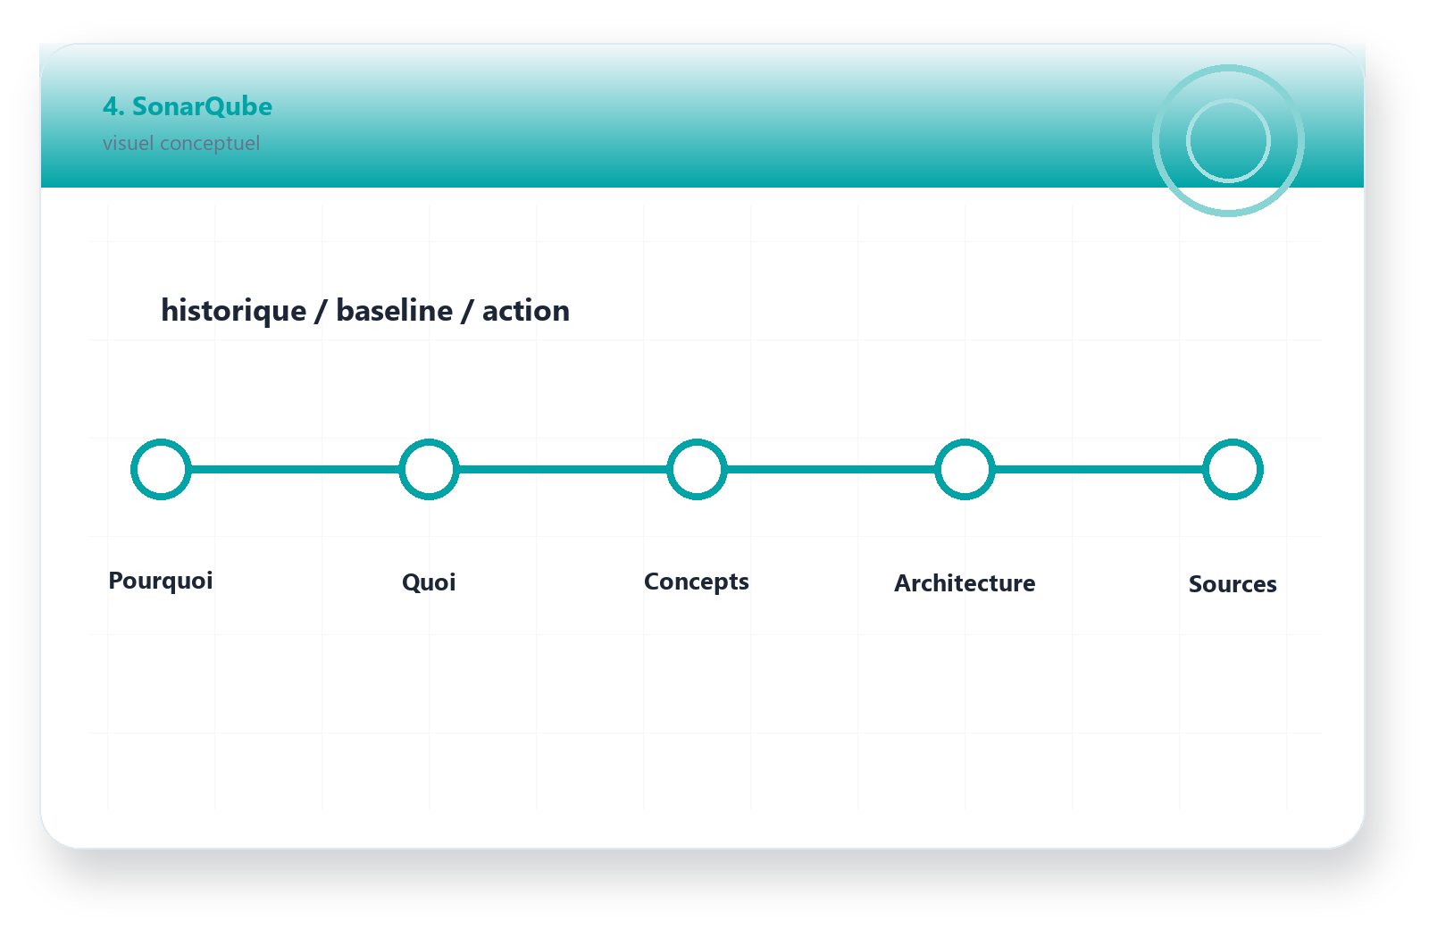
CONCEPT 02
4. SonarQube
Fil directeur de la présentation
On part du problème, puis on descend vers les concepts et l'architecture.
• Pourquoi utiliser SonarQube dans une équipe logicielle.
• Ce que SonarQube apporte concrètement.
• Les concepts indispensables, puis les composants techniques.
https://docs.sonarsource.com/sonarqube-server/glossary
4. SonarQube
Source officielle : Glossaire officiel
002/100

Slide 3
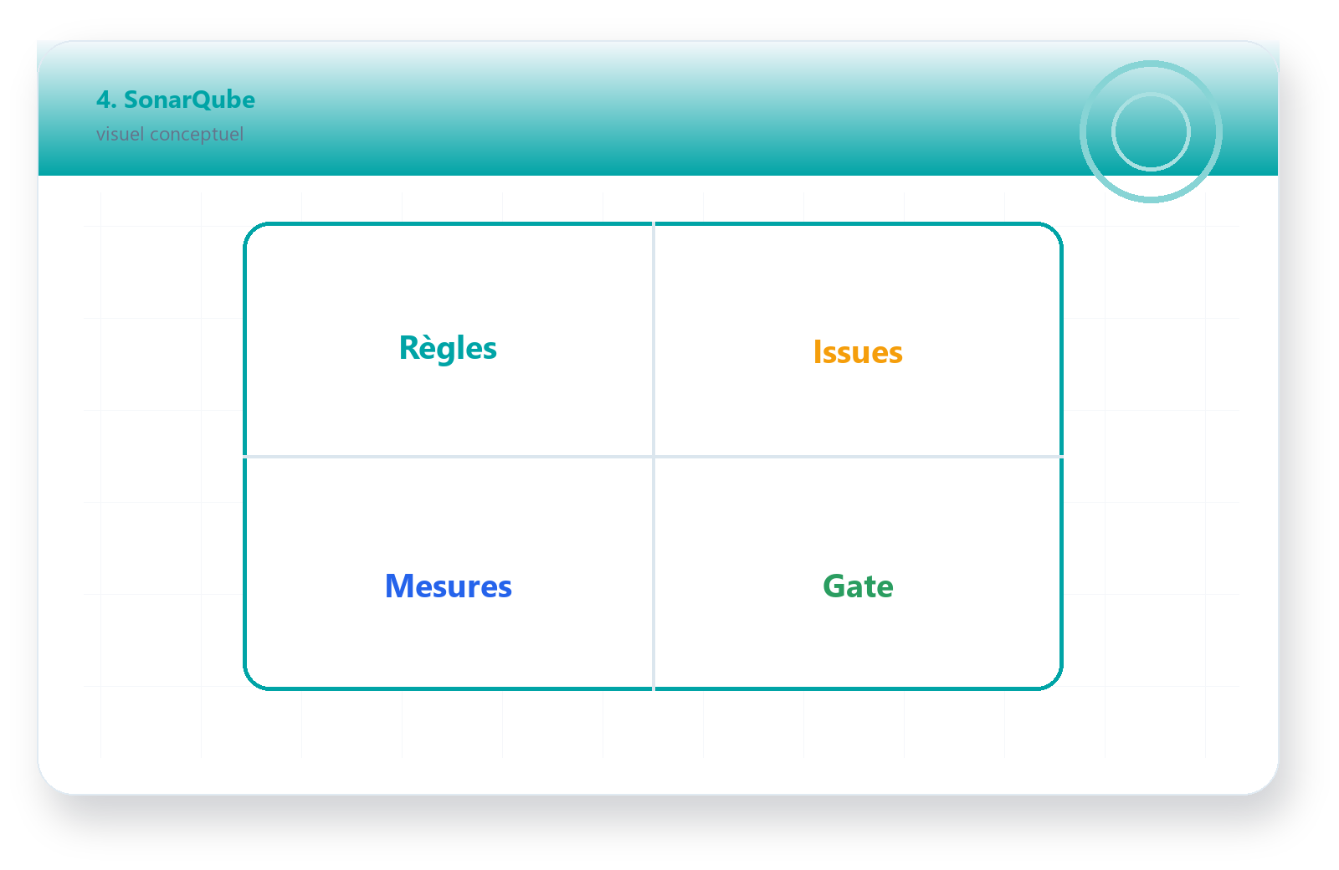
CONCEPT 03
4. SonarQube
Règle de lecture
Chaque diapo isole un seul concept pour rester claire et mémorisable.
• Un titre = un concept.
• Un message clé = l'idée à retenir.
• Un visuel = un raccourci de compréhension.
https://docs.sonarsource.com/sonarqube-server/glossary
4. SonarQube
Source officielle : Glossaire officiel
003/100

Slide 4
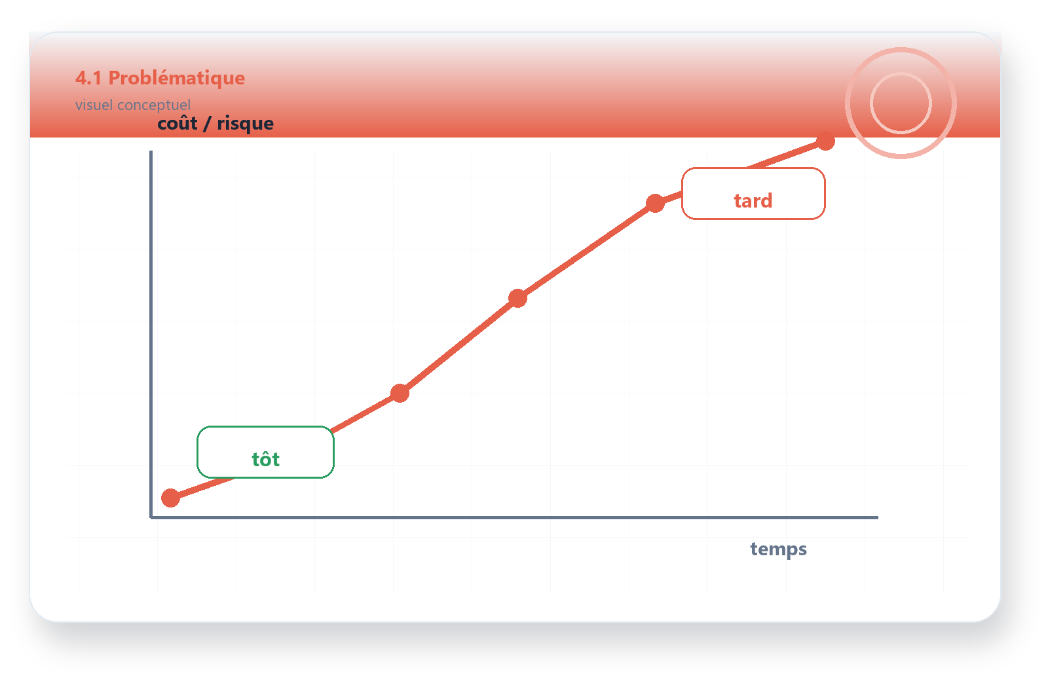
CONCEPT 04
4.1 Problématique
Dette invisible
Le risque majeur du code n'est pas toujours visible à la lecture rapide.
• Les défauts se cachent dans les branches peu testées.
• Les duplications et complexités augmentent sans alerte.
• La dette devient coûteuse quand elle est découverte tard.
https://docs.sonarsource.com/sonarqube-server/user-guide/code-metrics/metrics-definition
4.1 Problématique
Source officielle : Metrics
004/100

Slide 5
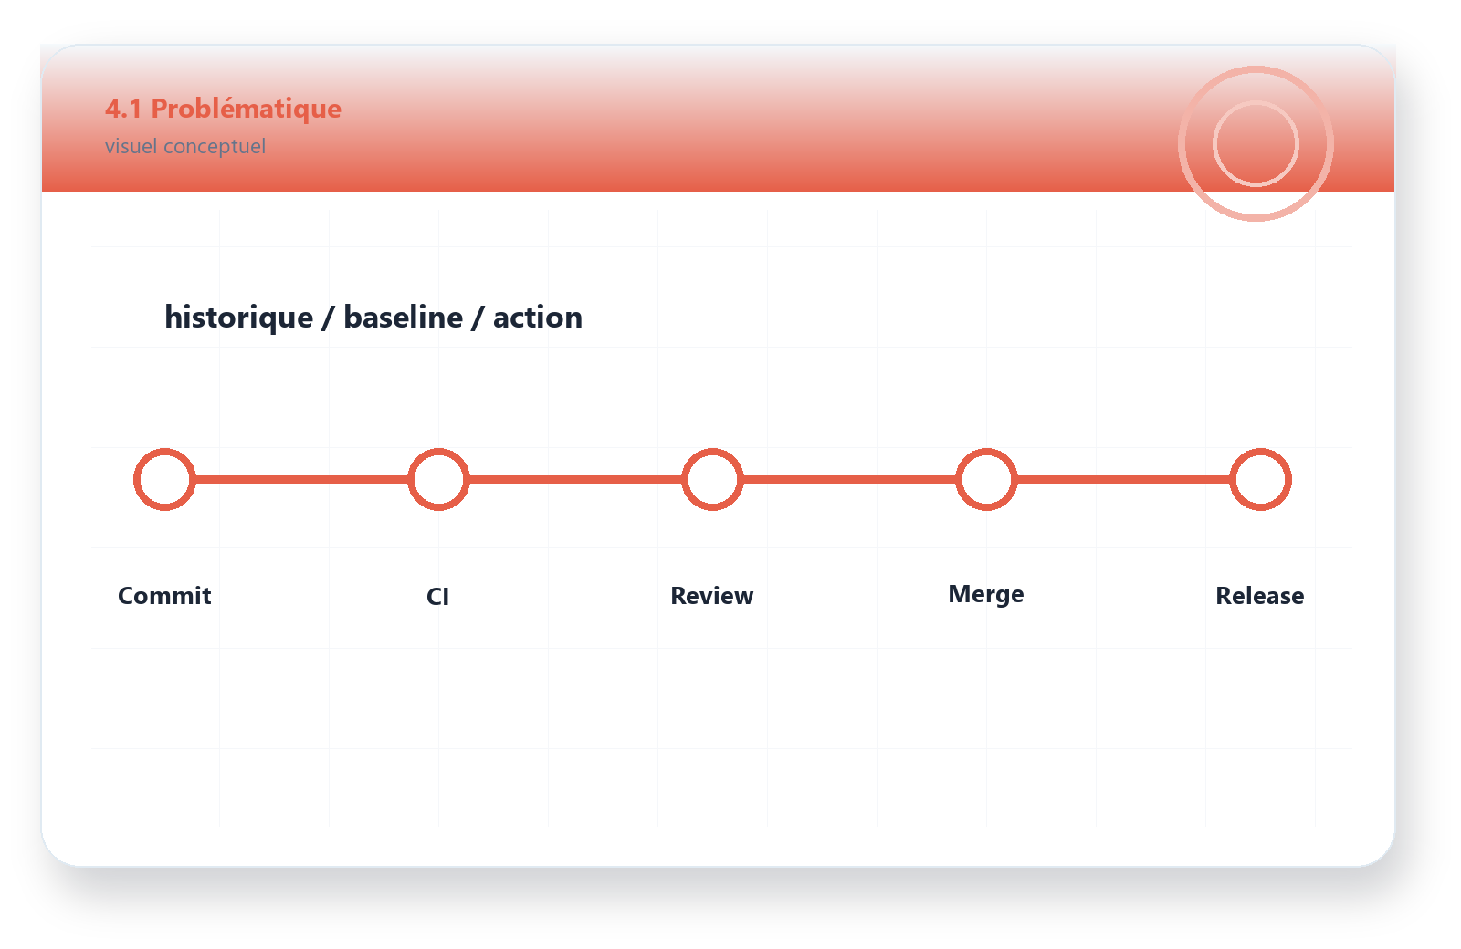
CONCEPT 05
4.1 Problématique
Feedback tardif
Plus une issue est détectée tard, plus elle bloque de personnes.
• Après le merge, le contexte de développement est déjà perdu.
• En recette ou production, la correction devient plus risquée.
• L'analyse automatique rapproche le feedback du commit.
https://docs.sonarsource.com/sonarqube-server/10.8/analyzing-source-code/analysis-overview/
4.1 Problématique
Source officielle : Analysis Overview
005/100

Slide 6
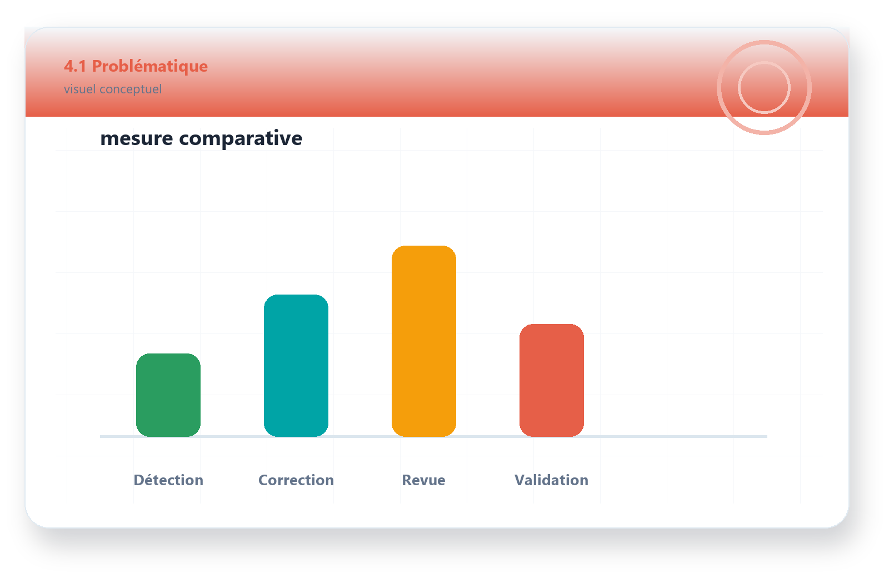
CONCEPT 06
4.1 Problématique
Coût de remédiation
Corriger une issue demande un effort estimé, souvent sous-estimé dans les plannings.
• SonarQube associe un coût de correction aux issues.
• Ce coût rend la dette technique visible et pilotable.
• Il aide à prioriser les corrections à fort impact.
https://docs.sonarsource.com/sonarqube-server/glossary
4.1 Problématique
Source officielle : Glossaire officiel
006/100

Slide 7
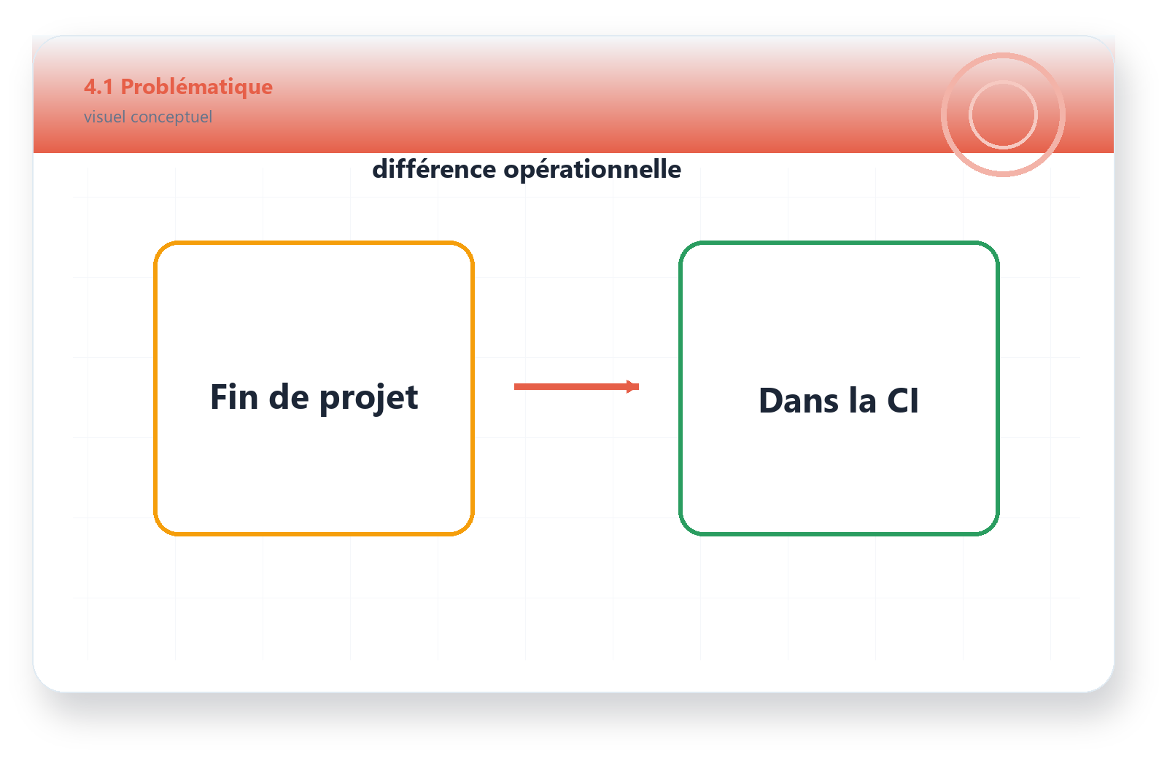
CONCEPT 07
4.1 Problématique
Sécurité trop tardive
Un contrôle de sécurité en fin de projet arrive souvent trop tard pour être simple.
• Les vulnérabilités doivent être repérées avant l'intégration.
• Les hotspots demandent une revue contextualisée.
• La sécurité devient un geste de développement continu.
https://docs.sonarsource.com/sonarqube-server/2025.3/user-guide/security-hotspots/
4.1 Problématique
Source officielle : Security Hotspots
007/100

Slide 8
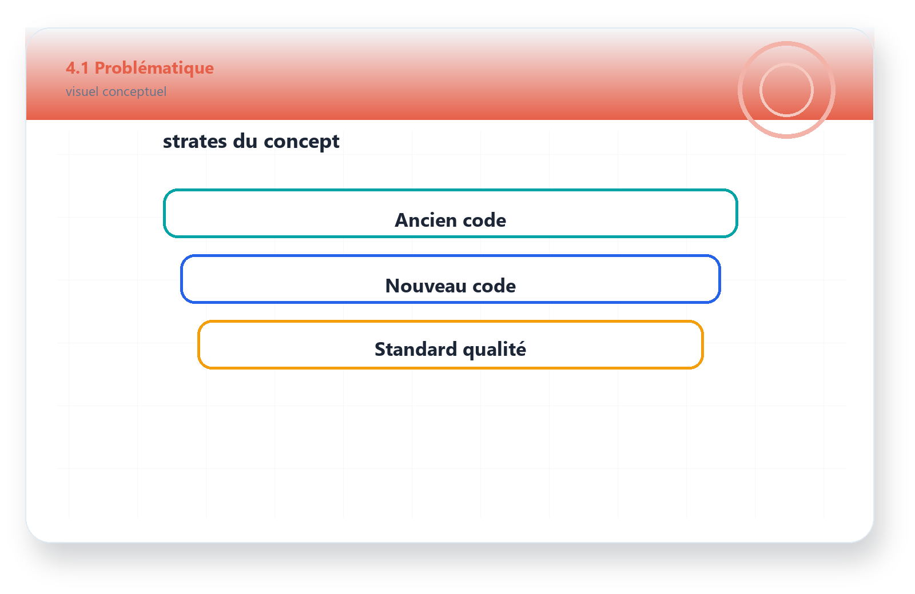
CONCEPT 08
4.1 Problématique
Legacy code
Un gros existant rend irréaliste une remise à zéro immédiate de toute la base.
• Le code ancien contient souvent beaucoup de dette.
• Tout corriger d'un coup bloque la livraison métier.
• La stratégie efficace consiste à ne plus ajouter de dette.
https://docs.sonarsource.com/sonarqube-server/10.8/core-concepts/clean-as-you-code/introduction
4.1 Problématique
Source officielle : Clean as You Code
008/100

Slide 9
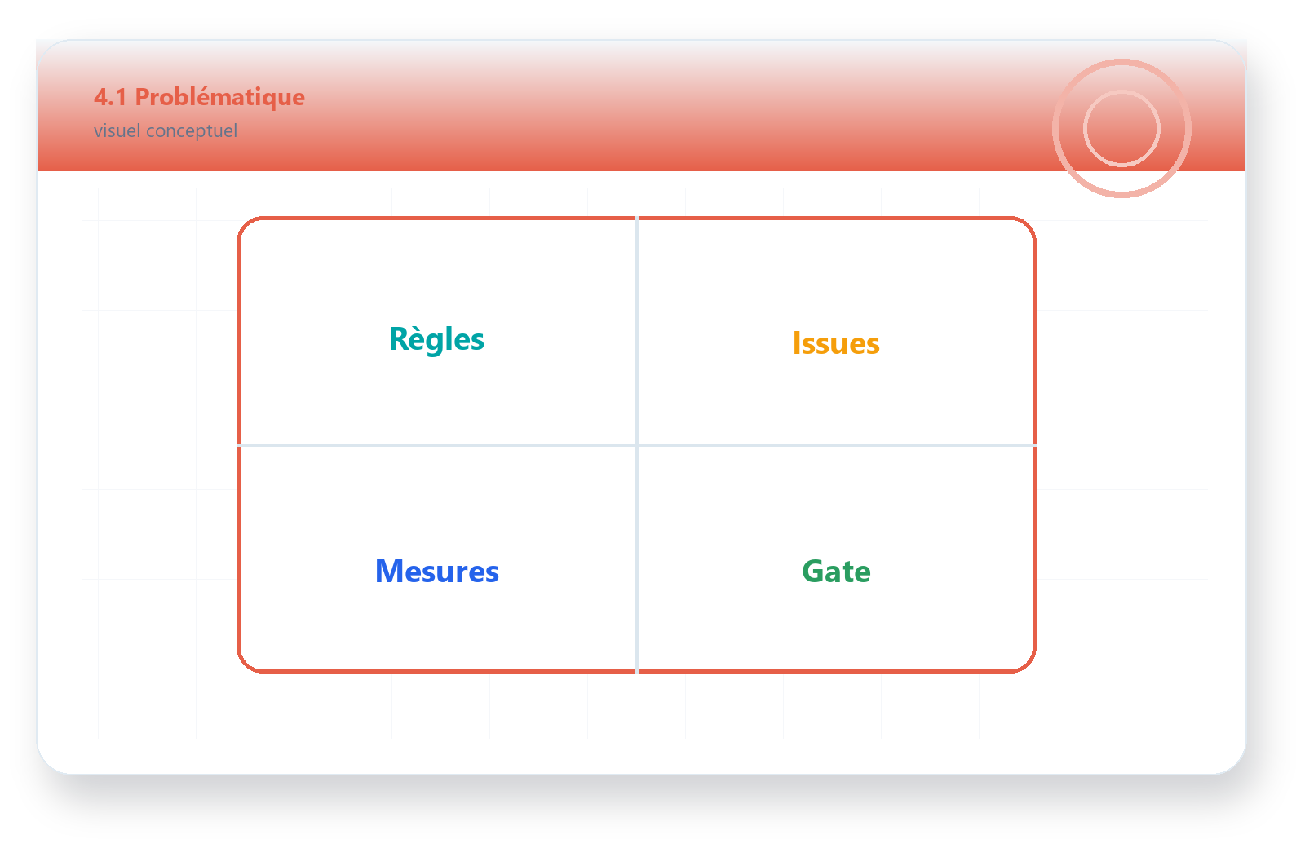
CONCEPT 09
4.1 Problématique
Standards dispersés
Sans référentiel commun, chaque équipe applique sa propre définition du code acceptable.
• Les conventions changent selon les projets et langages.
• Les revues humaines deviennent inégales.
• Un profil qualité centralise les règles attendues.
https://docs.sonarsource.com/sonarqube-server/quality-standards-administration/managing-quality-profiles/understanding-quality-profiles
4.1 Problématique
Source officielle : Quality Profiles
009/100

Slide 10
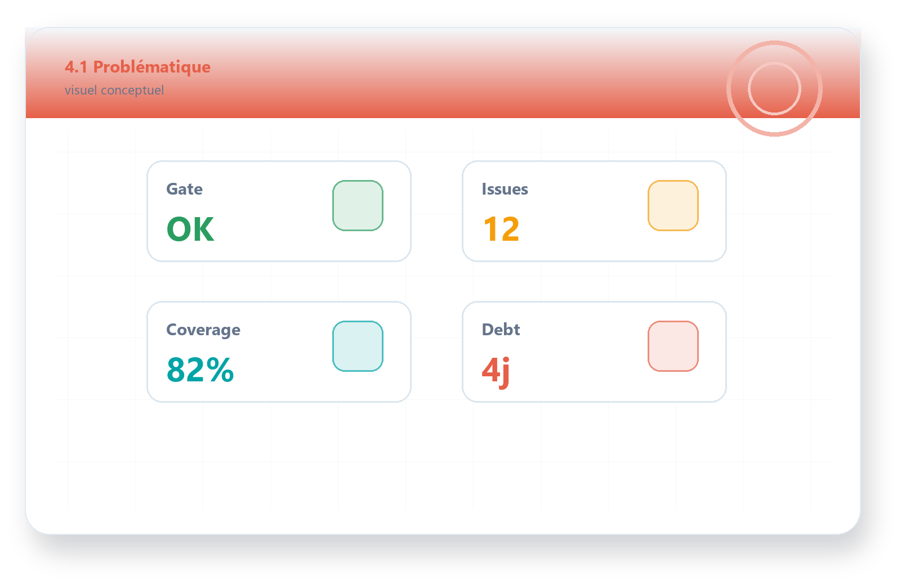
CONCEPT 10
4.1 Problématique
Mesures subjectives
Dire qu'un code est propre ne suffit pas : il faut des mesures répétables.
• Les métriques quantifient couverture, duplications, issues et complexité.
• Les mesures suivent l'évolution d'un projet dans le temps.
• Le quality gate transforme les mesures en décision.
https://docs.sonarsource.com/sonarqube-server/user-guide/code-metrics/metrics-definition
4.1 Problématique
Source officielle : Metrics
010/100

Slide 11
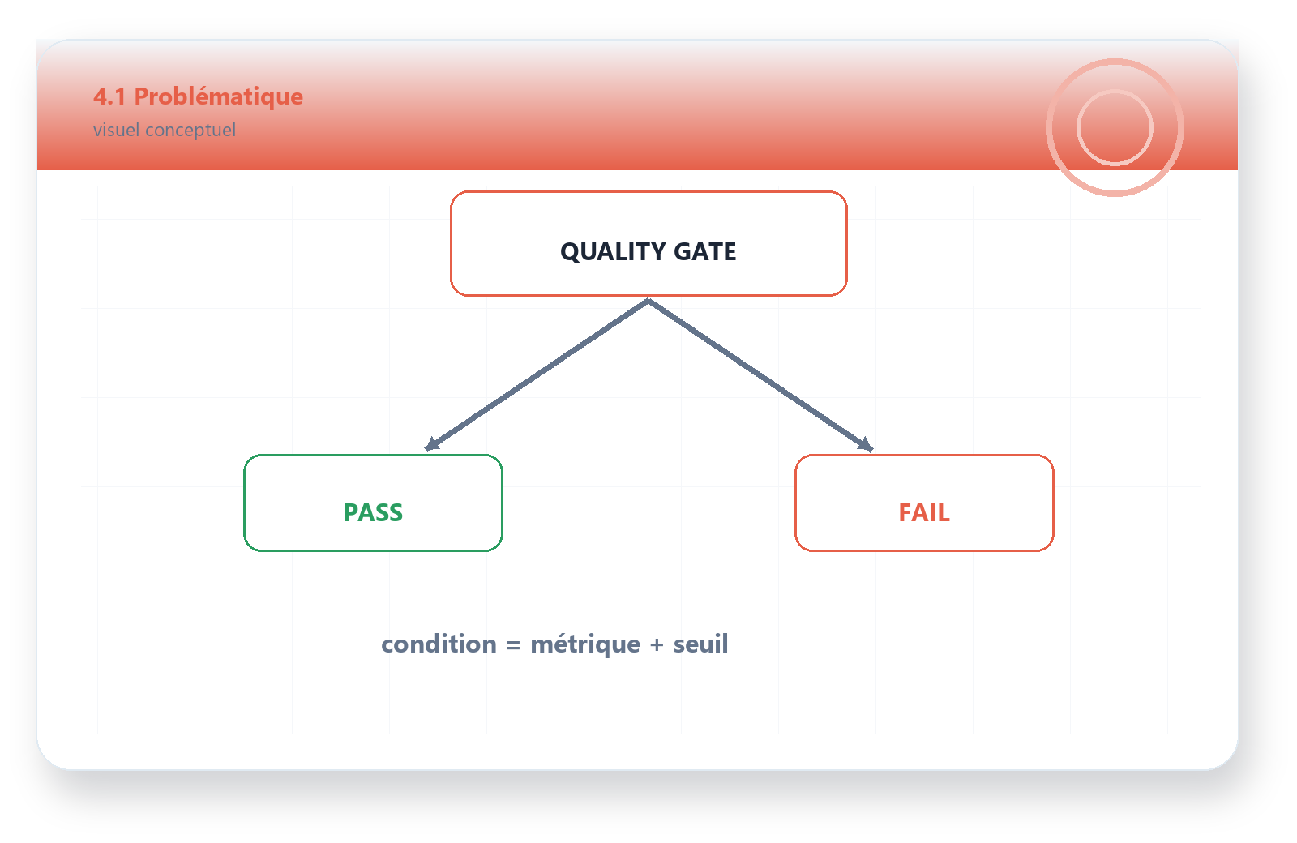
CONCEPT 11
4.1 Problématique
Risque de livraison
Une release peut être fonctionnelle tout en restant fragile, risquée ou difficile à maintenir.
• La qualité logicielle inclut fiabilité, sécurité et maintenabilité.
• Les tests ne couvrent pas toutes les faiblesses structurelles.
• SonarQube ajoute un contrôle qualité automatisé au pipeline.
https://docs.sonarsource.com/sonarqube-server/2026.1/quality-standards-administration/managing-quality-gates/introduction-to-quality-gates
4.1 Problématique
Source officielle : Quality Gates
011/100

Slide 12
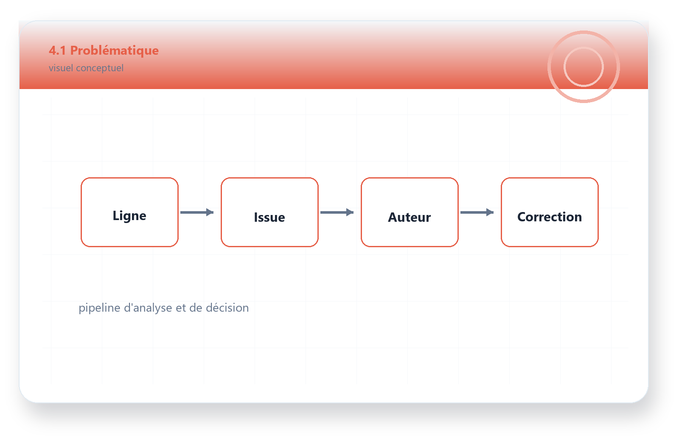
CONCEPT 12
4.1 Problématique
Responsabilité floue
Quand une issue n'a pas de propriétaire, elle reste souvent ouverte.
• SonarQube peut assigner une nouvelle issue au dernier committeur de la ligne.
• Le développeur traite le problème pendant que le contexte est frais.
• La qualité devient une responsabilité distribuée.
https://docs.sonarsource.com/sonarqube-server/user-guide/issues/solution-overview
4.1 Problématique
Source officielle : Issues
012/100

Slide 13
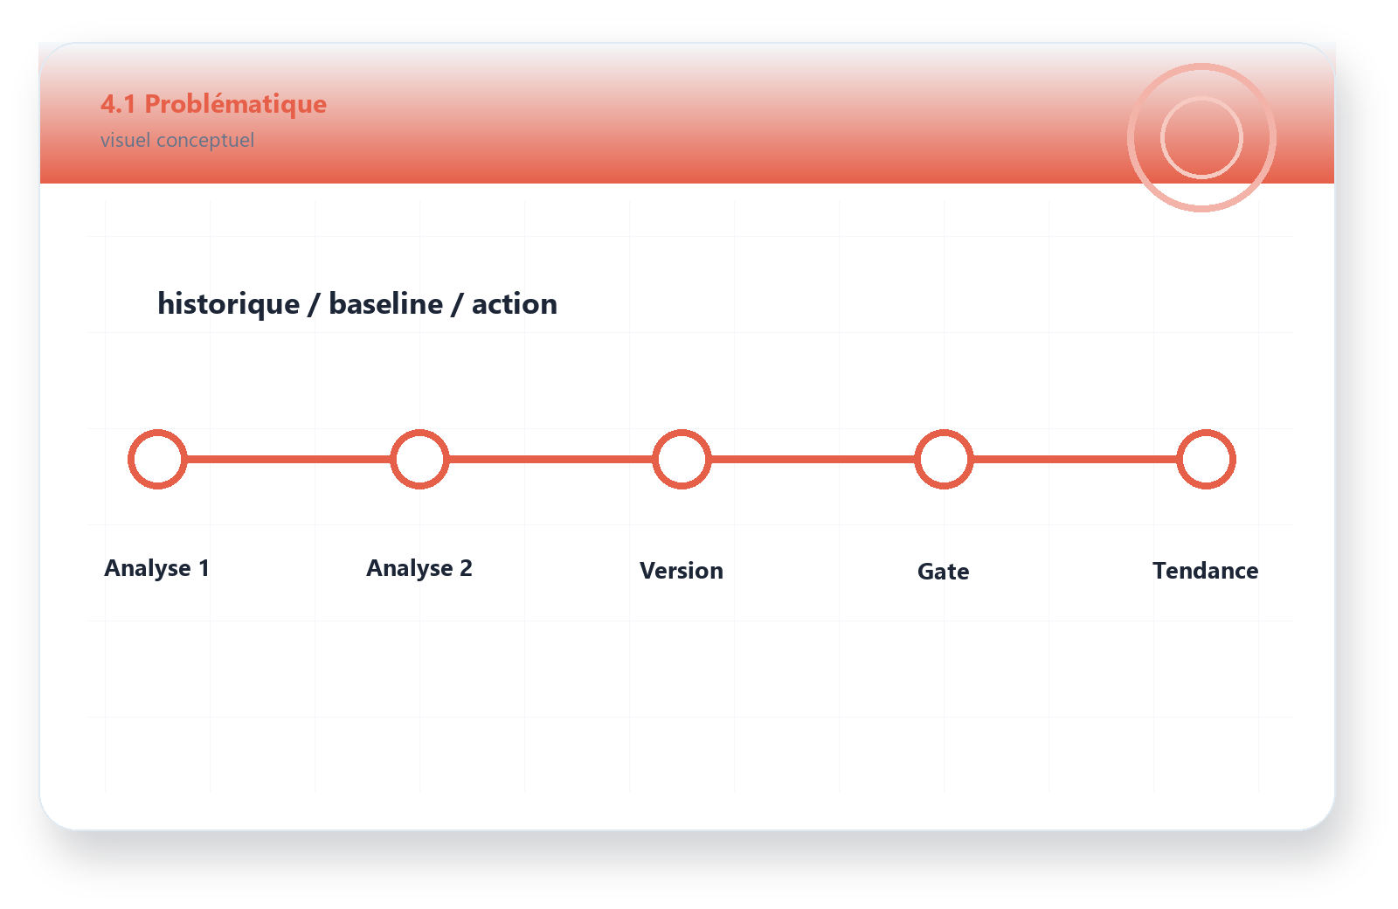
CONCEPT 13
4.1 Problématique
Audit difficile
Sans historique central, il est difficile d'expliquer l'évolution de la qualité.
• Les snapshots conservent l'état d'un projet à chaque analyse.
• L'activité montre l'évolution des mesures dans le temps.
• Les événements aident à relier changements et résultats.
https://docs.sonarsource.com/sonarqube-server/glossary
4.1 Problématique
Source officielle : Glossaire officiel
013/100

Slide 14
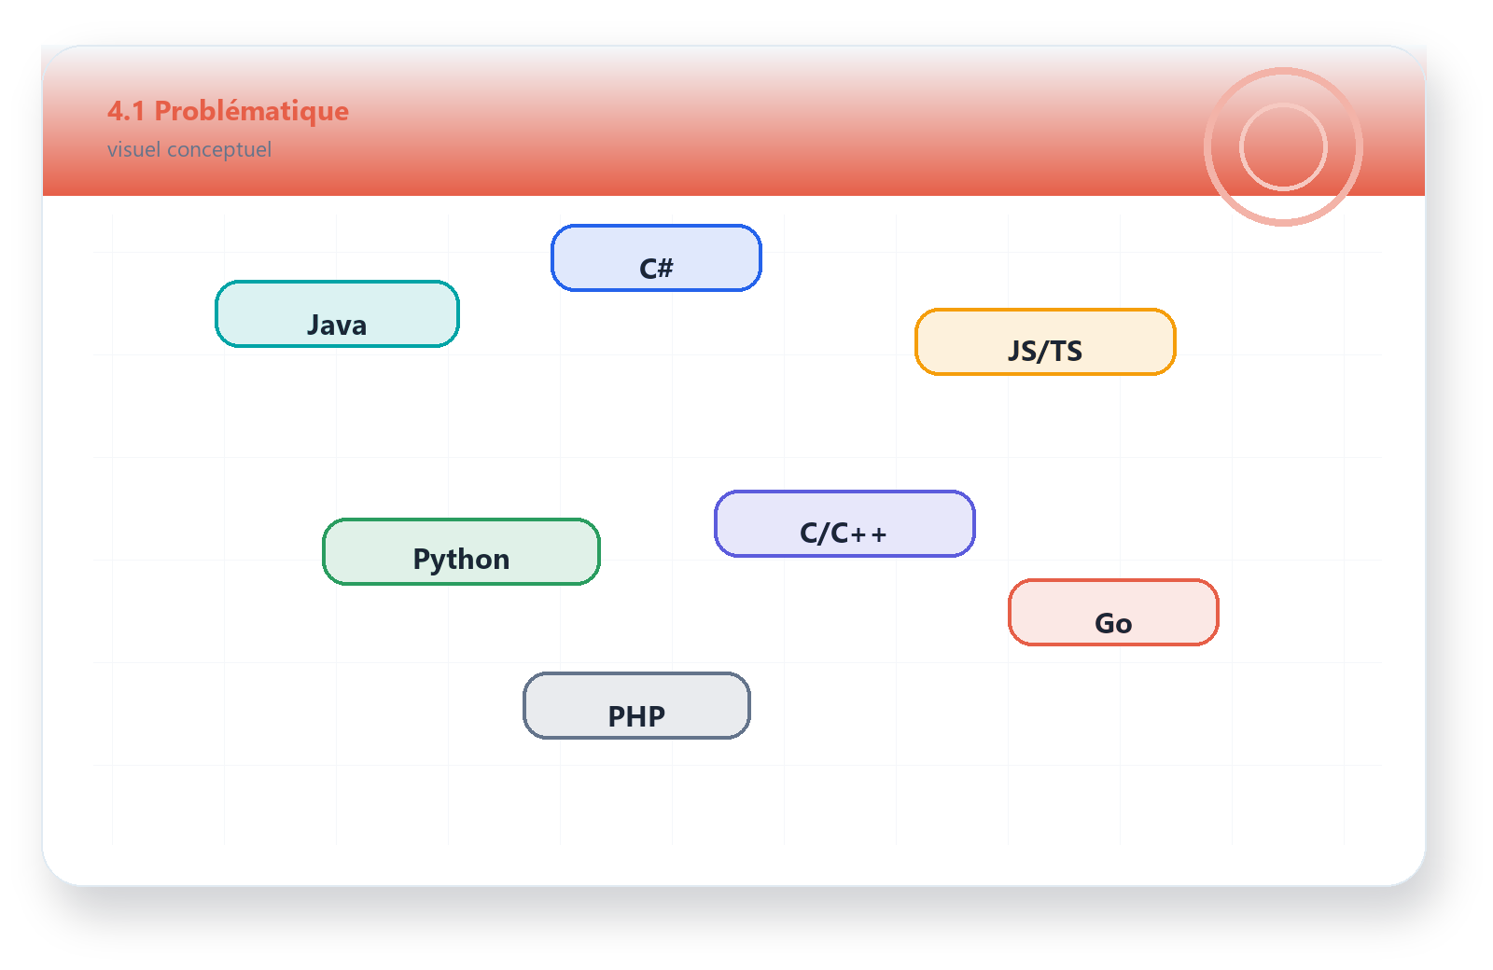
CONCEPT 14
4.1 Problématique
Échelle multi-langages
Une organisation moderne doit contrôler plusieurs langages avec une logique homogène.
• SonarQube couvre de nombreux langages selon l'édition.
• Les analyseurs transforment les spécificités langage en règles.
• Les métriques rendent les résultats comparables.
https://docs.sonarsource.com/sonarqube-server/2026.1/analyzing-source-code/languages/overview
4.1 Problématique
Source officielle : Supported Languages
014/100

Slide 15

CONCEPT 15
4.1 Problématique
Dette contre valeur
La dette technique consomme du temps qui devrait servir à livrer de la valeur.
• Les sprints de nettoyage arrivent souvent trop tard.
• Nettoyer le nouveau code évite d'alimenter le stock.
• Le backlog qualité devient pilotable par indicateurs.
https://docs.sonarsource.com/sonarqube-server/10.8/core-concepts/clean-as-you-code/introduction
4.1 Problématique
Source officielle : Clean as You Code
015/100

Slide 16
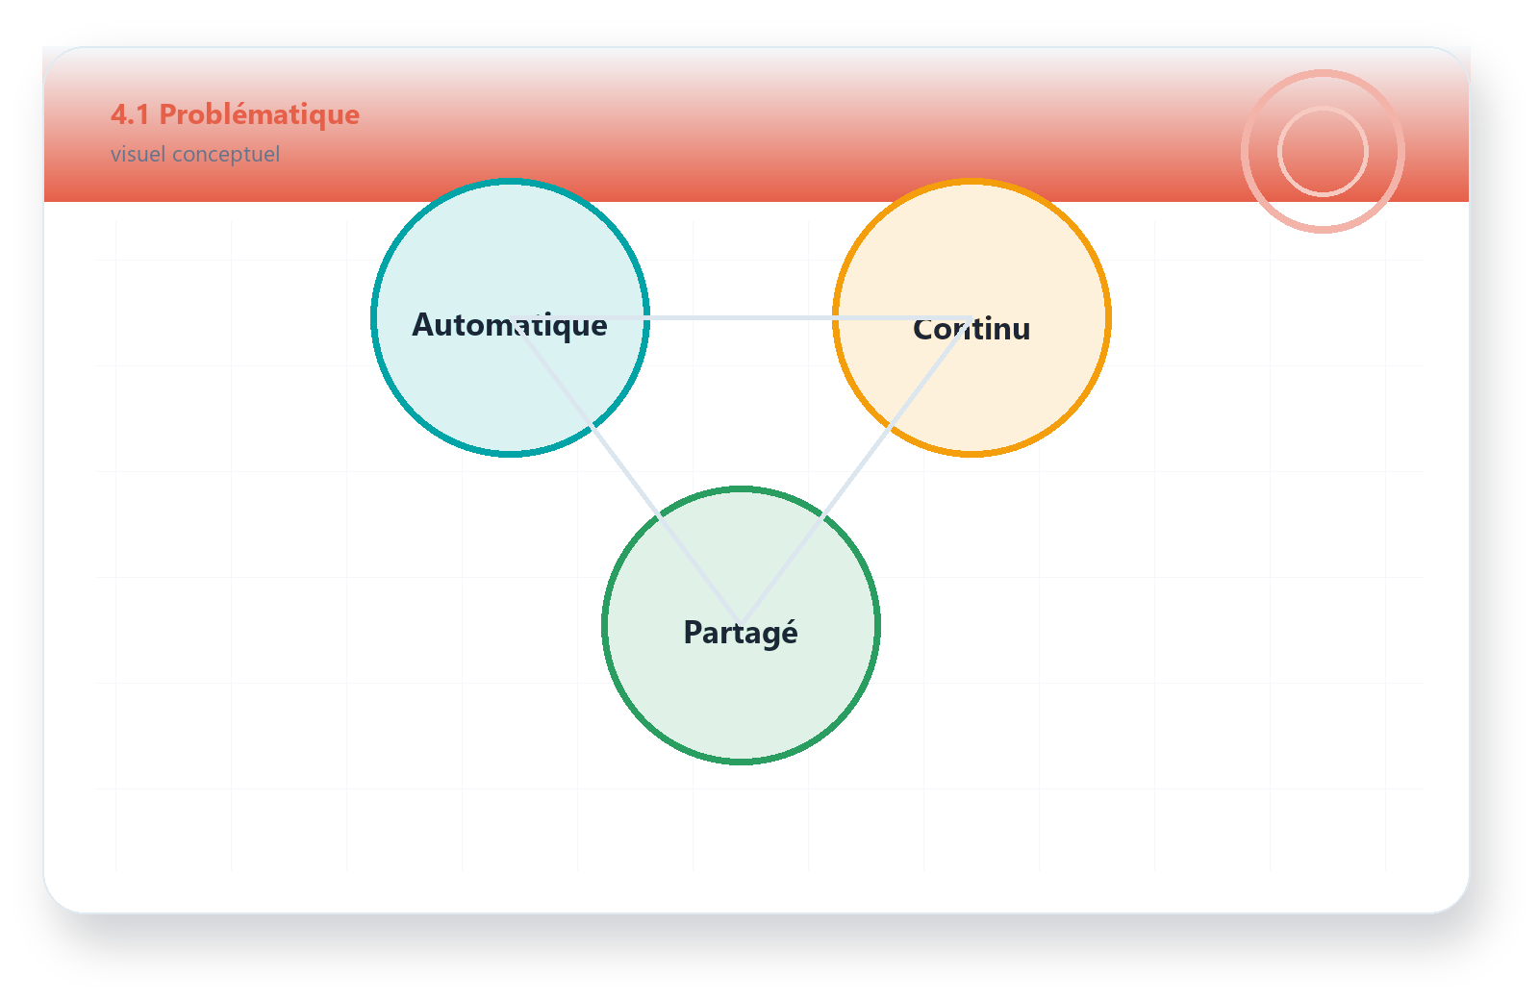
CONCEPT 16
4.1 Problématique
Besoin central
Il faut un contrôle automatique, continu, partagé et compréhensible par tous.
• Automatique : pas dépendant de la mémoire humaine.
• Continu : exécuté à chaque changement pertinent.
• Partagé : mêmes règles pour l'équipe et le projet.
https://docs.sonarsource.com/sonarqube-server/10.7/core-concepts/clean-as-you-code/overview
4.1 Problématique
Source officielle : Processus Clean as You Code
016/100

Slide 17
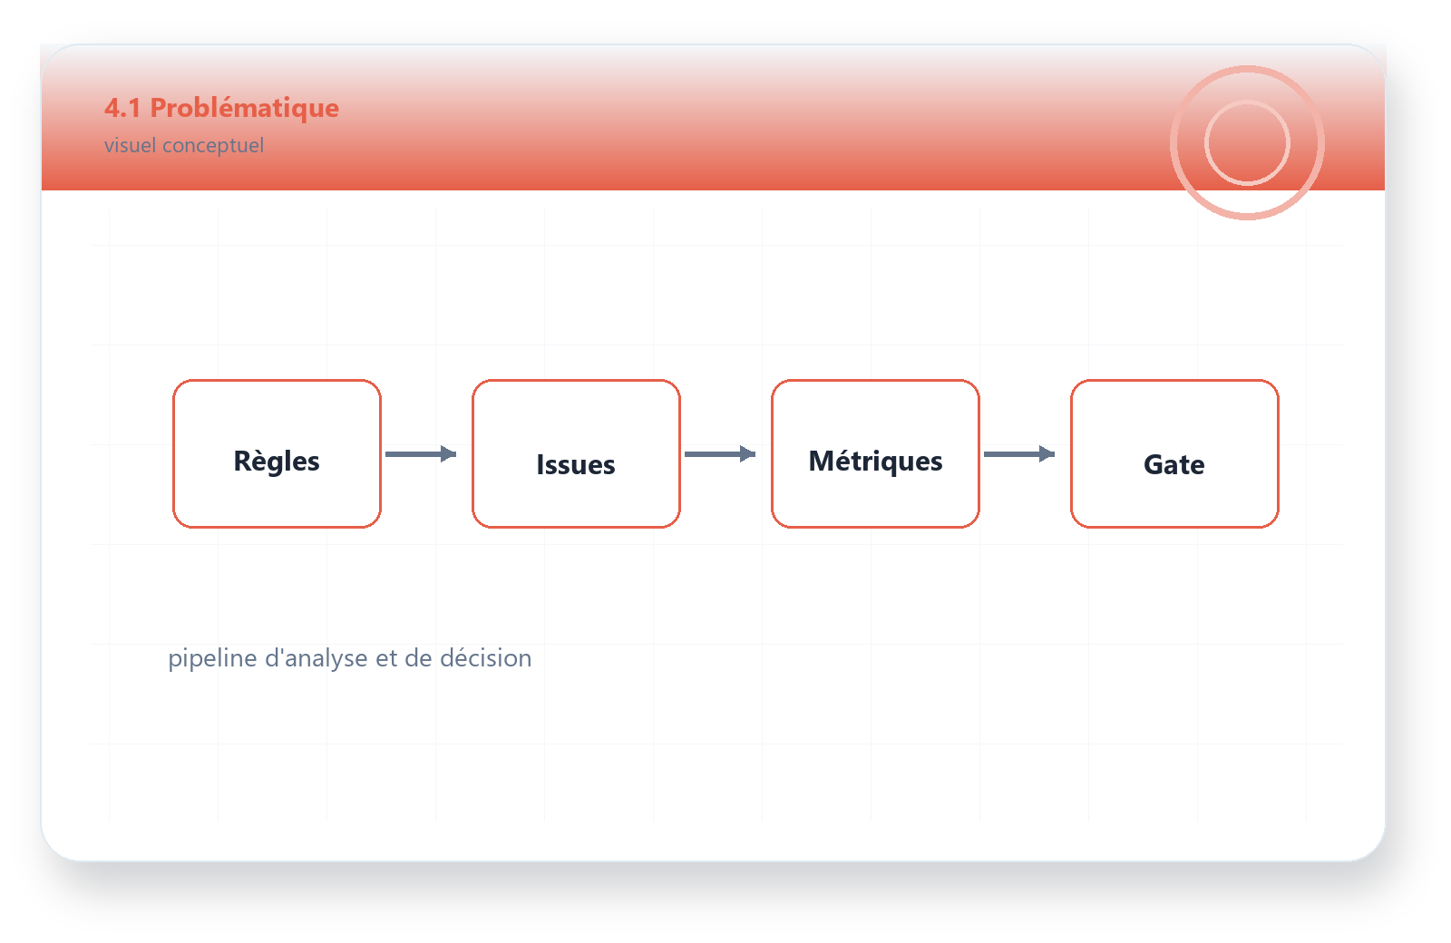
CONCEPT 17
4.1 Problématique
Réponse attendue
SonarQube répond au problème en liant analyse, règles, métriques et décision de livraison.
• Les règles détectent les problèmes.
• Les métriques objectivent l'état du code.
• Le quality gate dit si le code peut avancer.
https://docs.sonarsource.com/sonarqube-server/2026.1/quality-standards-administration/managing-quality-gates/introduction-to-quality-gates
4.1 Problématique
Source officielle : Quality Gates
017/100

Slide 18
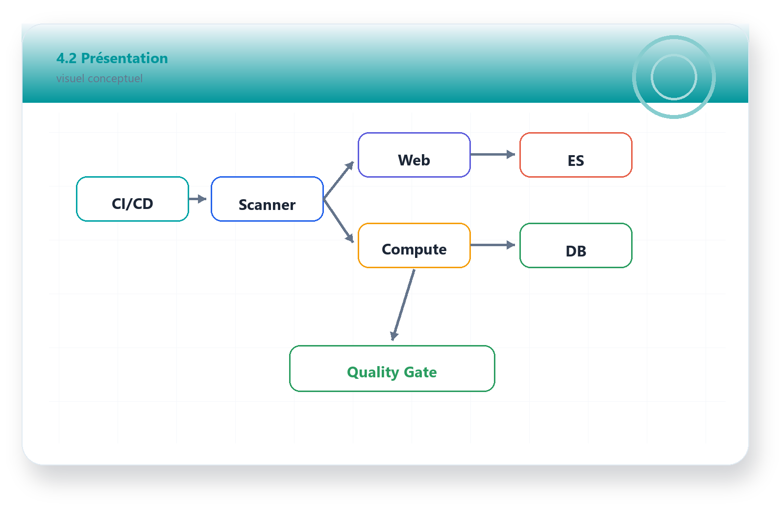
CONCEPT 18
4.2 Présentation
Nature du produit
SonarQube Server est une solution d'analyse et de revue automatisée du code.
• Il reçoit les résultats produits par les scanners.
• Il calcule mesures, issues, statuts et tendances.
• Il expose ces résultats dans une interface web et via API.
https://docs.sonarsource.com/sonarqube-server/server-installation/server-components-overview
4.2 Présentation
Source officielle : Server Components
018/100

Slide 19
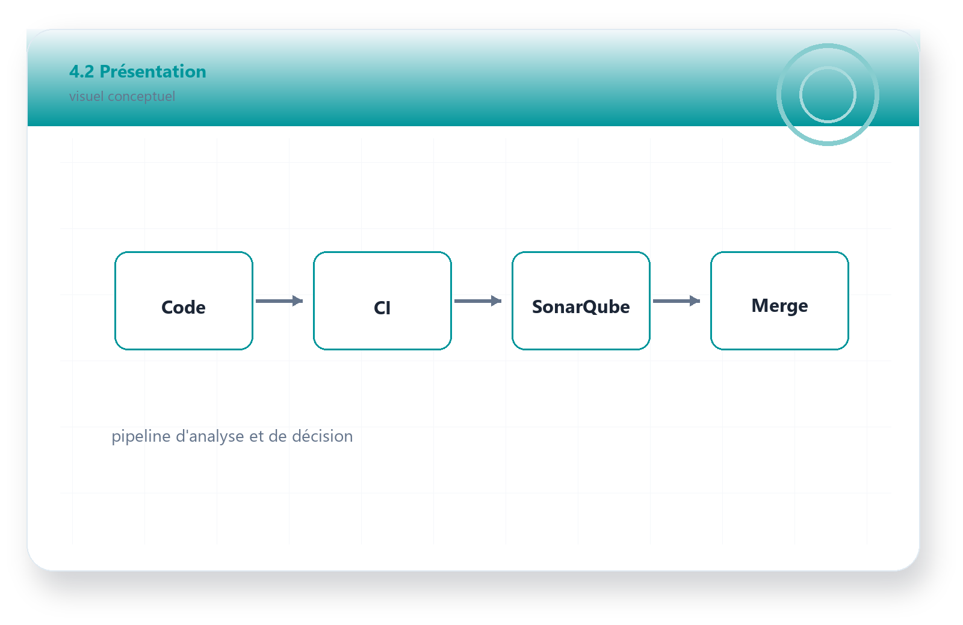
CONCEPT 19
4.2 Présentation
Place dans le SDLC
SonarQube se place entre le code source et la décision de merge ou de release.
• Le scanner s'exécute dans le build ou la CI.
• Le serveur calcule la qualité et conserve l'historique.
• La plateforme DevOps affiche le résultat aux reviewers.
https://docs.sonarsource.com/sonarqube-server/10.8/analyzing-source-code/analysis-overview/
4.2 Présentation
Source officielle : Analysis Overview
019/100

Slide 20
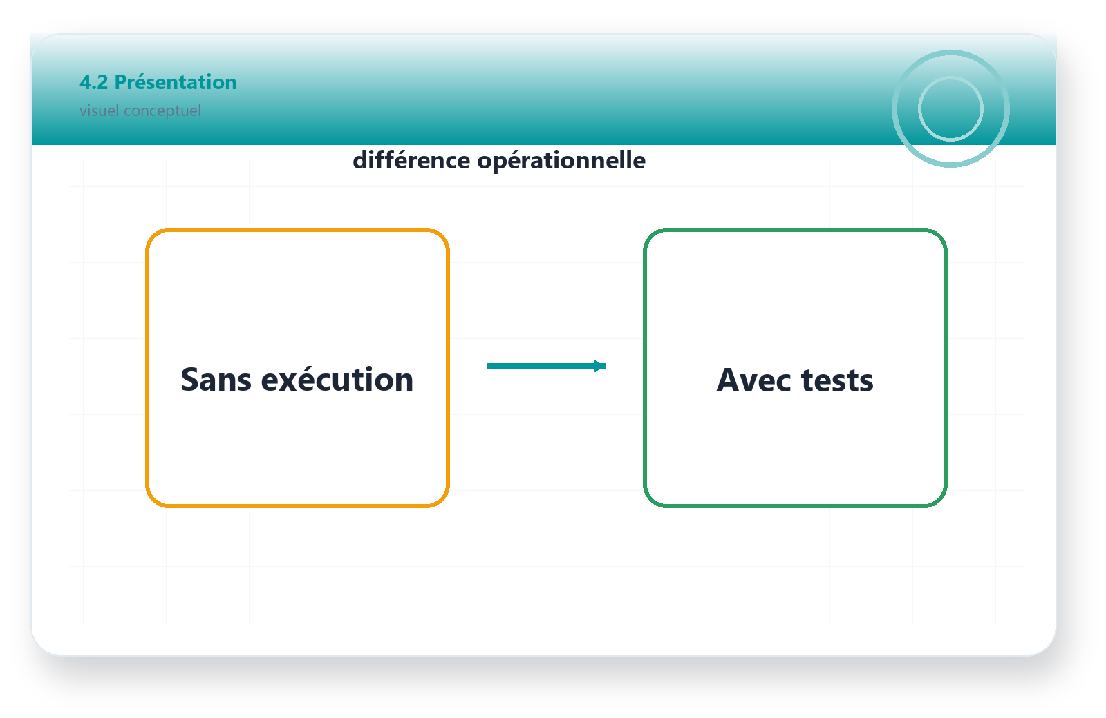
CONCEPT 20
4.2 Présentation
Analyse statique
L'analyse statique examine le code sans exécuter l'application.
• Elle détecte des patterns de défauts dans les fichiers source.
• Elle complète les tests, qui valident surtout des comportements exécutés.
• Elle est adaptée à une exécution fréquente dans la CI.
https://docs.sonarsource.com/sonarqube-server/analyzing-source-code/overview
4.2 Présentation
Source officielle : Project Analysis Setup
020/100

Slide 21
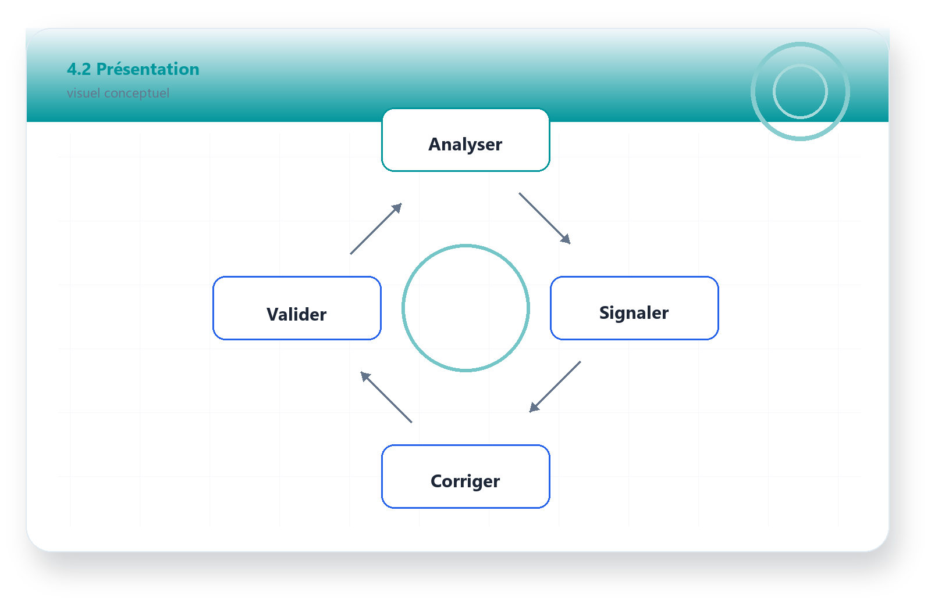
CONCEPT 21
4.2 Présentation
Automated code review
La revue automatisée accélère l'identification des écarts de qualité.
• Les règles remplacent les contrôles répétitifs de revue humaine.
• Les reviewers se concentrent sur l'architecture et le métier.
• Le feedback est reproductible à chaque analyse.
https://docs.sonarsource.com/sonarqube-server/glossary
4.2 Présentation
Source officielle : Glossaire officiel
021/100

Slide 22
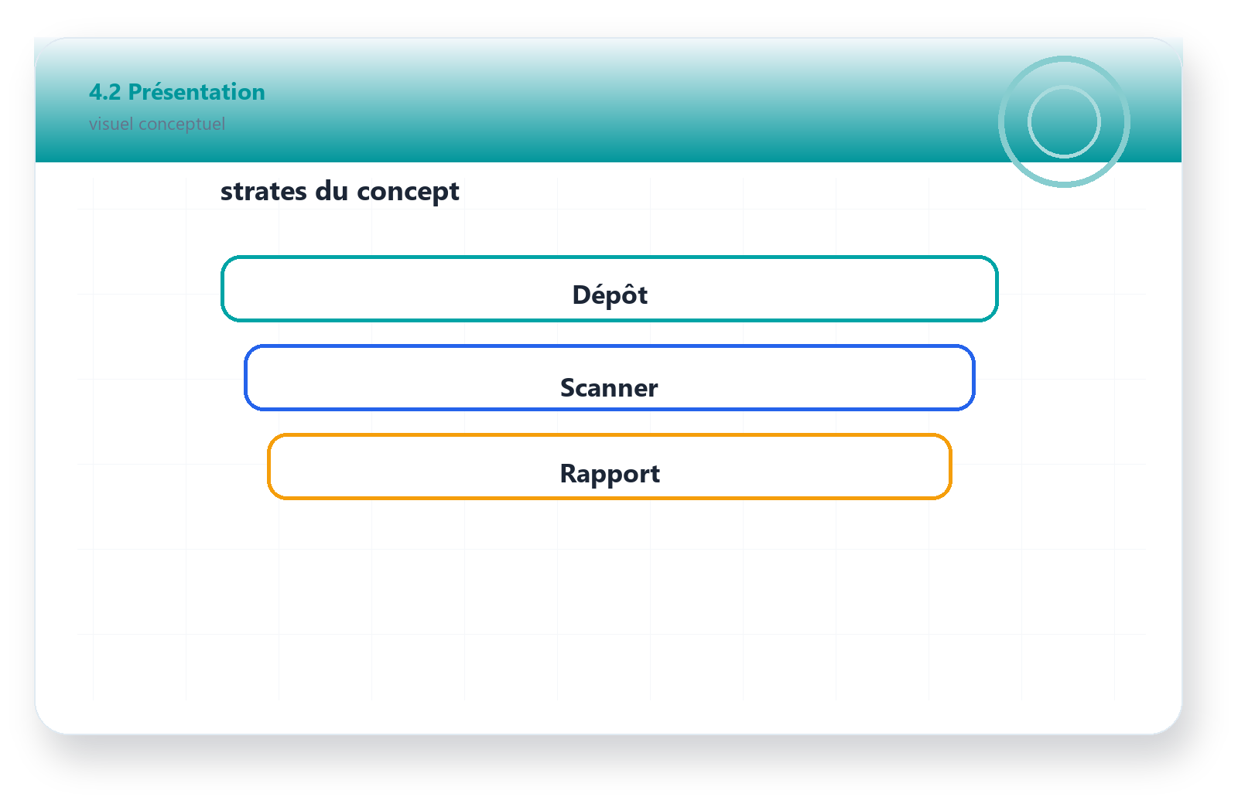
CONCEPT 22
4.2 Présentation
SonarScanner
Le scanner est le programme qui lance l'analyse sur le host CI/CD.
• Il inspecte le dépôt local checkouté par la CI.
• Il envoie un rapport d'analyse au serveur SonarQube.
• Il existe des variantes Maven, Gradle, .NET, NPM, Python et CLI.
https://docs.sonarsource.com/sonarqube-server/analyzing-source-code/scanners/sonarscanner
4.2 Présentation
Source officielle : Scanner CLI
022/100

Slide 23
CONCEPT 23
4.2 Présentation
Serveur SonarQube
Le serveur centralise l'interface, le traitement des rapports et les données de qualité.
• Le process Web sert l'interface et l'API.
• Le Compute Engine traite les rapports d'analyse.
• Elasticsearch accélère la recherche et l'affichage.
https://docs.sonarsource.com/sonarqube-server/server-installation/server-components-overview
4.2 Présentation
Source officielle : Server Components
023/100

Slide 24
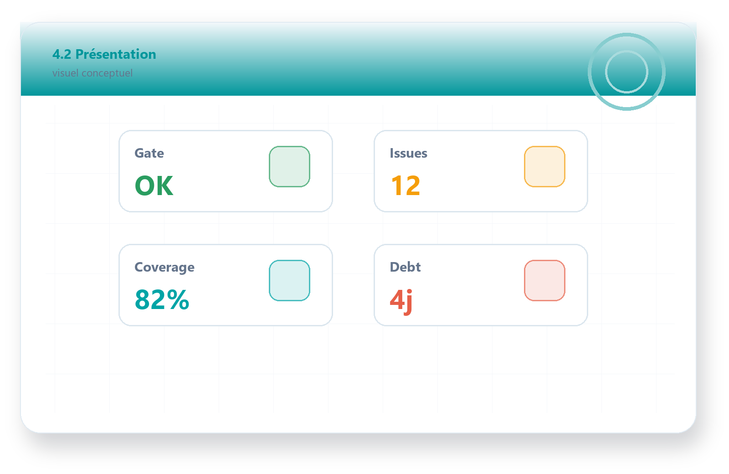
CONCEPT 24
4.2 Présentation
Projet SonarQube
Un projet représente le code d'un dépôt ou d'un composant dans SonarQube.
• Il porte les mesures, les issues et l'historique.
• Il possède ses réglages d'analyse et son quality gate.
• Il peut être créé depuis l'UI ou par la première analyse.
https://docs.sonarsource.com/sonarqube-server/analyzing-source-code/overview
4.2 Présentation
Source officielle : Project Analysis Setup
024/100

Slide 25

CONCEPT 25
4.2 Présentation
Onboarding projet
L'onboarding relie un dépôt, un scanner, un token et un quality gate pour produire la première analyse.
• Le projet peut être créé dans l'interface ou par la première analyse.
• Le token d'analyse authentifie le scanner auprès du serveur.
• La première analyse crée la baseline de départ du suivi qualité.
https://docs.sonarsource.com/sonarqube-server/analyzing-source-code/overview
4.2 Présentation
Source officielle : Project Analysis Setup
025/100

Slide 26
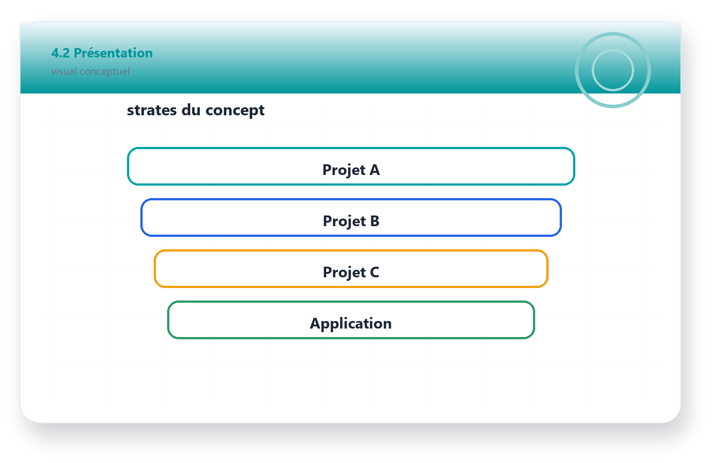
CONCEPT 26
4.2 Présentation
Applications
Une application agrège plusieurs projets qui partagent le même cycle de vie.
• Elle fournit une homepage, des issues et des mesures consolidées.
• Elle applique un quality gate à l'ensemble livré ensemble.
• Elle diffère du portfolio, plus orienté vue exécutive multi-projets.
https://docs.sonarsource.com/sonarqube-server/user-guide/applications
4.2 Présentation
Source officielle : Applications
026/100

Slide 27
CONCEPT 27
4.2 Présentation
Tableau de bord
L'interface transforme les résultats d'analyse en lecture rapide de l'état du projet.
• Vue d'ensemble du quality gate et des principales métriques.
• Navigation vers les issues, mesures, hotspots et activité.
• Support de la décision pour développeurs et responsables.
https://docs.sonarsource.com/sonarqube-server/user-guide/code-metrics/metrics-definition
4.2 Présentation
Source officielle : Metrics
027/100

Slide 28
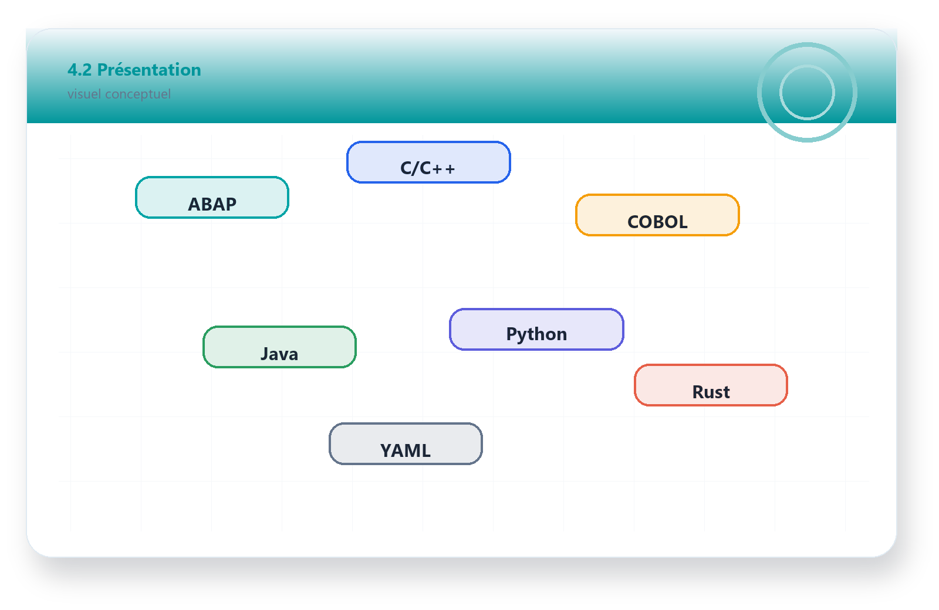
CONCEPT 28
4.2 Présentation
Langages supportés
SonarQube analyse des langages variés via des analyseurs spécialisés.
• Le support dépend de l'édition et des versions de langage.
• Les analyseurs appliquent les règles adaptées au langage.
• Les résultats remontent dans un modèle qualité commun.
https://docs.sonarsource.com/sonarqube-server/2026.1/analyzing-source-code/languages/overview
4.2 Présentation
Source officielle : Supported Languages
028/100

Slide 29
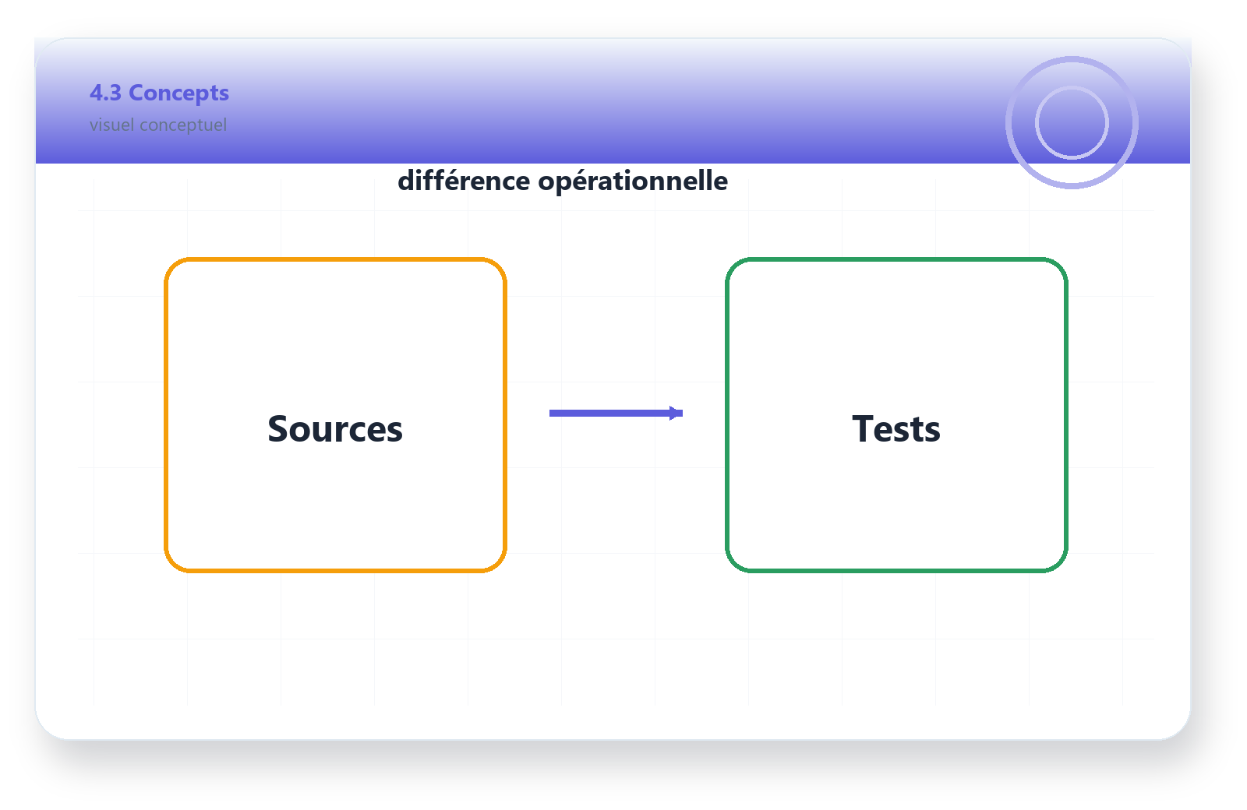
CONCEPT 29
4.3 Concepts
Analysis scope
Le périmètre d'analyse détermine quels fichiers sont considérés comme sources ou tests.
• Le scanner doit distinguer code source et code de test.
• Des exclusions peuvent retirer certains chemins du périmètre.
• Les paramètres CI/CD peuvent prendre le pas sur les réglages UI.
https://docs.sonarsource.com/sonarqube-server/2026.1/instance-administration/analysis-functions/analysis-scope/introduction
4.3 Concepts
Source officielle : Analysis Scope
029/100

Slide 30

CONCEPT 30
4.3 Concepts
File exclusions
Les exclusions évitent d'analyser des fichiers qui fausseraient les résultats.
• Elles peuvent viser le code source, les tests, la couverture ou les duplications.
• Les patterns se basent sur les chemins du projet.
• Un réglage projet peut remplacer un réglage global équivalent.
https://docs.sonarsource.com/sonarqube-server/2026.1/project-administration/adjusting-analysis/setting-analysis-scope/excluding-files-based-on-patterns
4.3 Concepts
Source officielle : File Exclusions
030/100

Slide 31
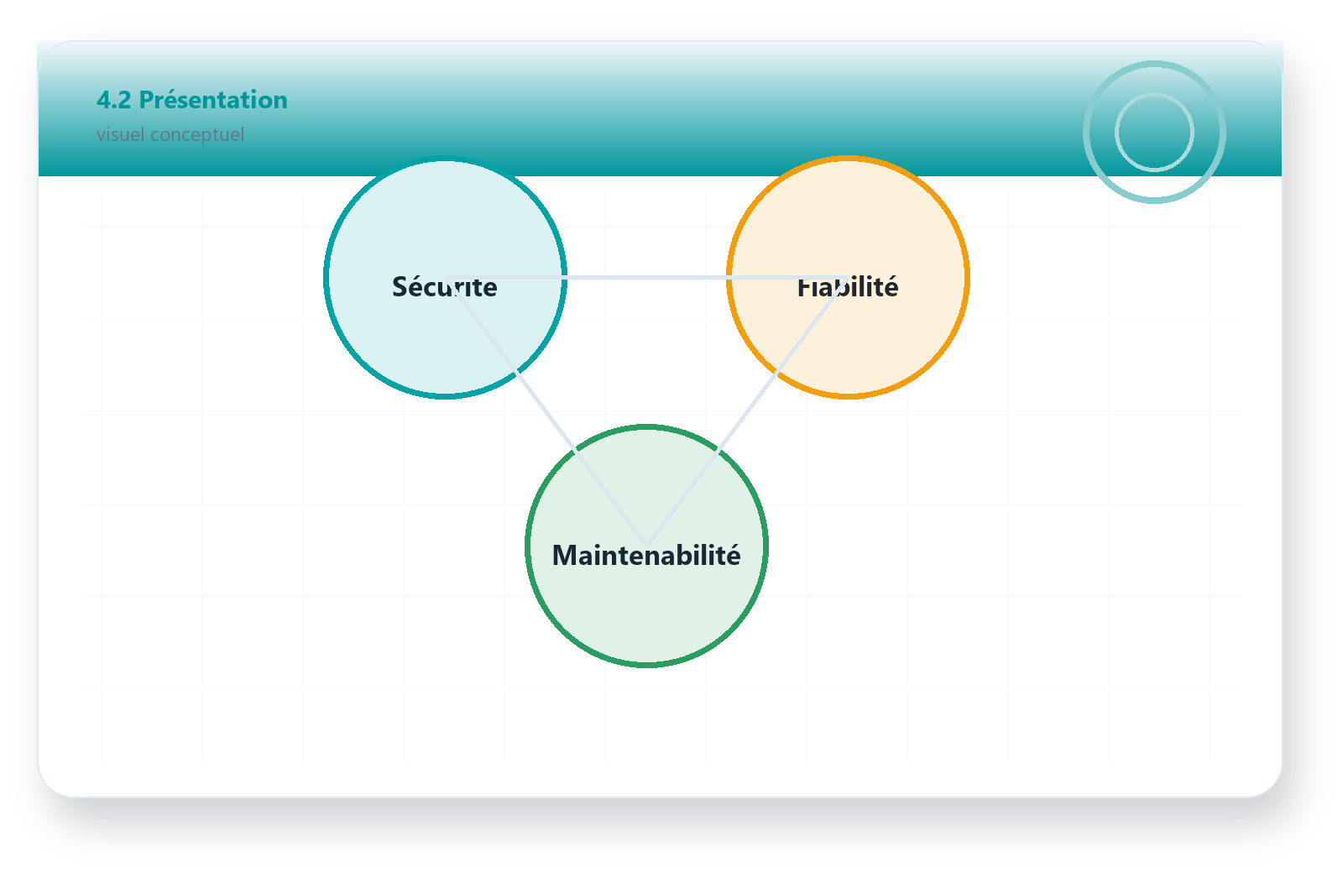
CONCEPT 31
4.2 Présentation
Modèle qualité
SonarQube structure la qualité autour de sécurité, fiabilité et maintenabilité.
• La sécurité vise les risques exploitables ou sensibles.
• La fiabilité vise les comportements incorrects ou instables.
• La maintenabilité vise la facilité de compréhension et d'évolution.
https://docs.sonarsource.com/sonarqube-server/quality-standards-administration/managing-rules/rules
4.2 Présentation
Source officielle : Rules
031/100

Slide 32
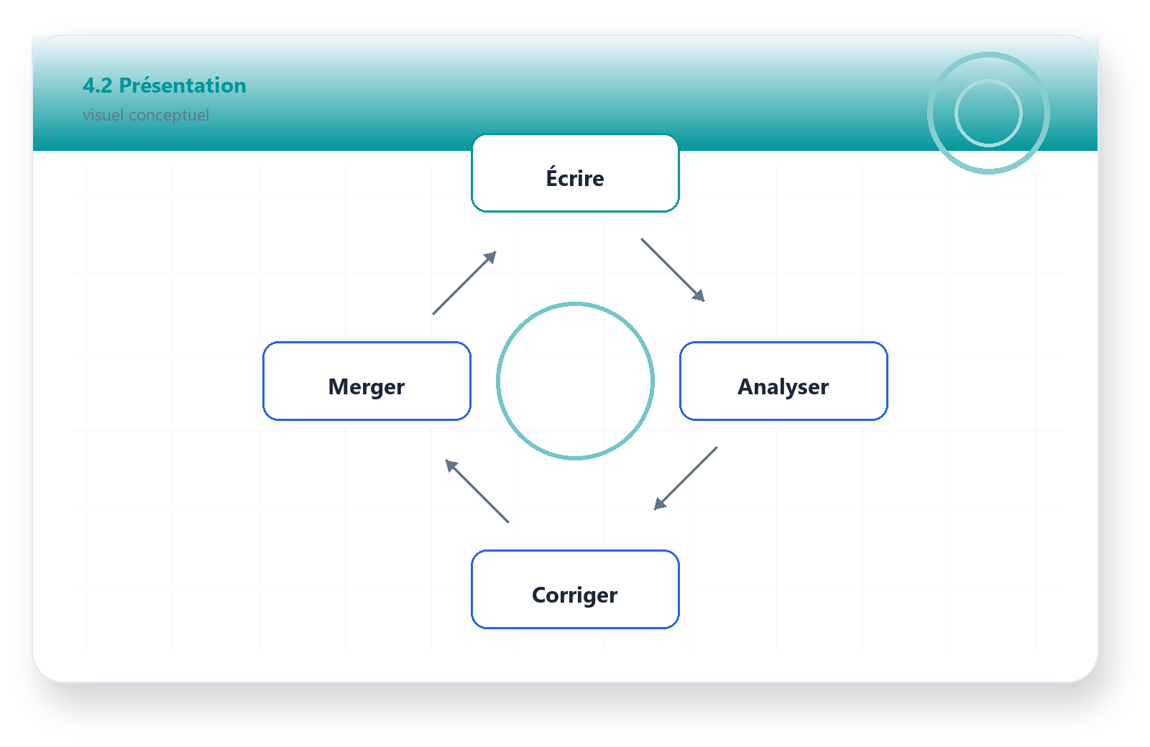
CONCEPT 32
4.2 Présentation
Clean as You Code
La méthode consiste à exiger que tout nouveau code respecte le standard qualité.
• On évite d'ajouter de nouvelles issues au code existant.
• On améliore progressivement la base en touchant le code.
• Le quality gate cible principalement le nouveau code.
https://docs.sonarsource.com/sonarqube-server/10.8/core-concepts/clean-as-you-code/introduction
4.2 Présentation
Source officielle : Clean as You Code
032/100

Slide 33

CONCEPT 33
4.2 Présentation
Standard qualité
Le standard combine un quality profile et un quality gate.
• Le quality profile choisit les règles actives.
• Le quality gate fixe les seuils à respecter.
• La new code definition détermine la zone évaluée comme nouvelle.
https://docs.sonarsource.com/sonarqube-server/10.7/core-concepts/clean-as-you-code/overview
4.2 Présentation
Source officielle : Processus Clean as You Code
033/100

Slide 34

CONCEPT 34
4.2 Présentation
Rôles utilisateurs
SonarQube sert plusieurs profils : développeurs, tech leads, sécurité et administrateurs.
• Les développeurs corrigent les issues de leur code.
• Les leads suivent les tendances et standards.
• Les administrateurs pilotent profils, gates et permissions.
https://docs.sonarsource.com/sonarqube-server/user-guide/issues/solution-overview
4.2 Présentation
Source officielle : Issues
034/100

Slide 35

CONCEPT 35
4.2 Présentation
Intégration DevOps
SonarQube s'intègre aux pipelines et plateformes de revue pour bloquer ou signaler les risques.
• Support des pipelines CI courants.
• Possibilité de faire échouer le job si le quality gate échoue.
• Décoration des pull requests selon la plateforme.
https://docs.sonarsource.com/sonarqube-server/analyzing-source-code/ci-integration/overview
4.2 Présentation
Source officielle : CI Integration
035/100

Slide 36
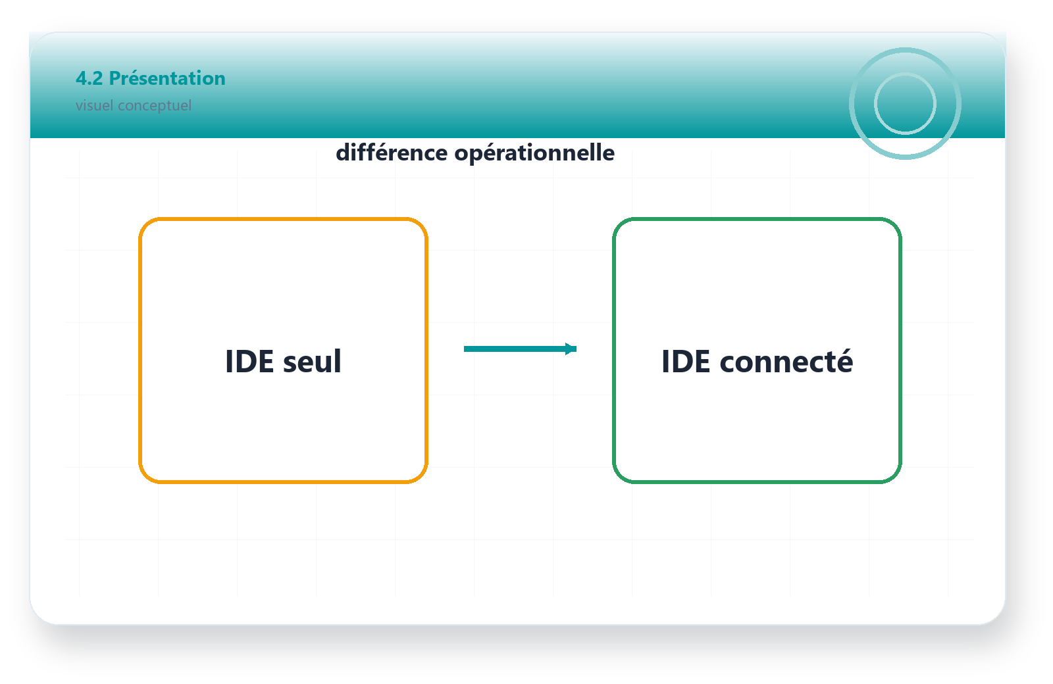
CONCEPT 36
4.2 Présentation
Connected mode
SonarQube for IDE peut se connecter au serveur pour aligner l'IDE sur les règles du projet.
• Le développeur reçoit des retours avant même le commit.
• Les règles locales suivent le quality profile serveur.
• Le feedback précoce réduit les corrections de dernière minute.
https://docs.sonarsource.com/sonarqube-server/glossary
4.2 Présentation
Source officielle : Glossaire officiel
036/100

Slide 37

CONCEPT 37
4.2 Présentation
Éditions et capacités
Les capacités disponibles varient selon l'édition SonarQube Server.
• Certaines analyses de branches et PR dépendent des éditions supérieures.
• Les fonctions enterprise ajoutent des options de gouvernance et sécurité.
• La documentation officielle précise les prérequis par fonctionnalité.
https://docs.sonarsource.com/sonarqube-server/2026.1/analyzing-source-code/branch-analysis/introduction
4.2 Présentation
Source officielle : Branch Analysis
037/100

Slide 38
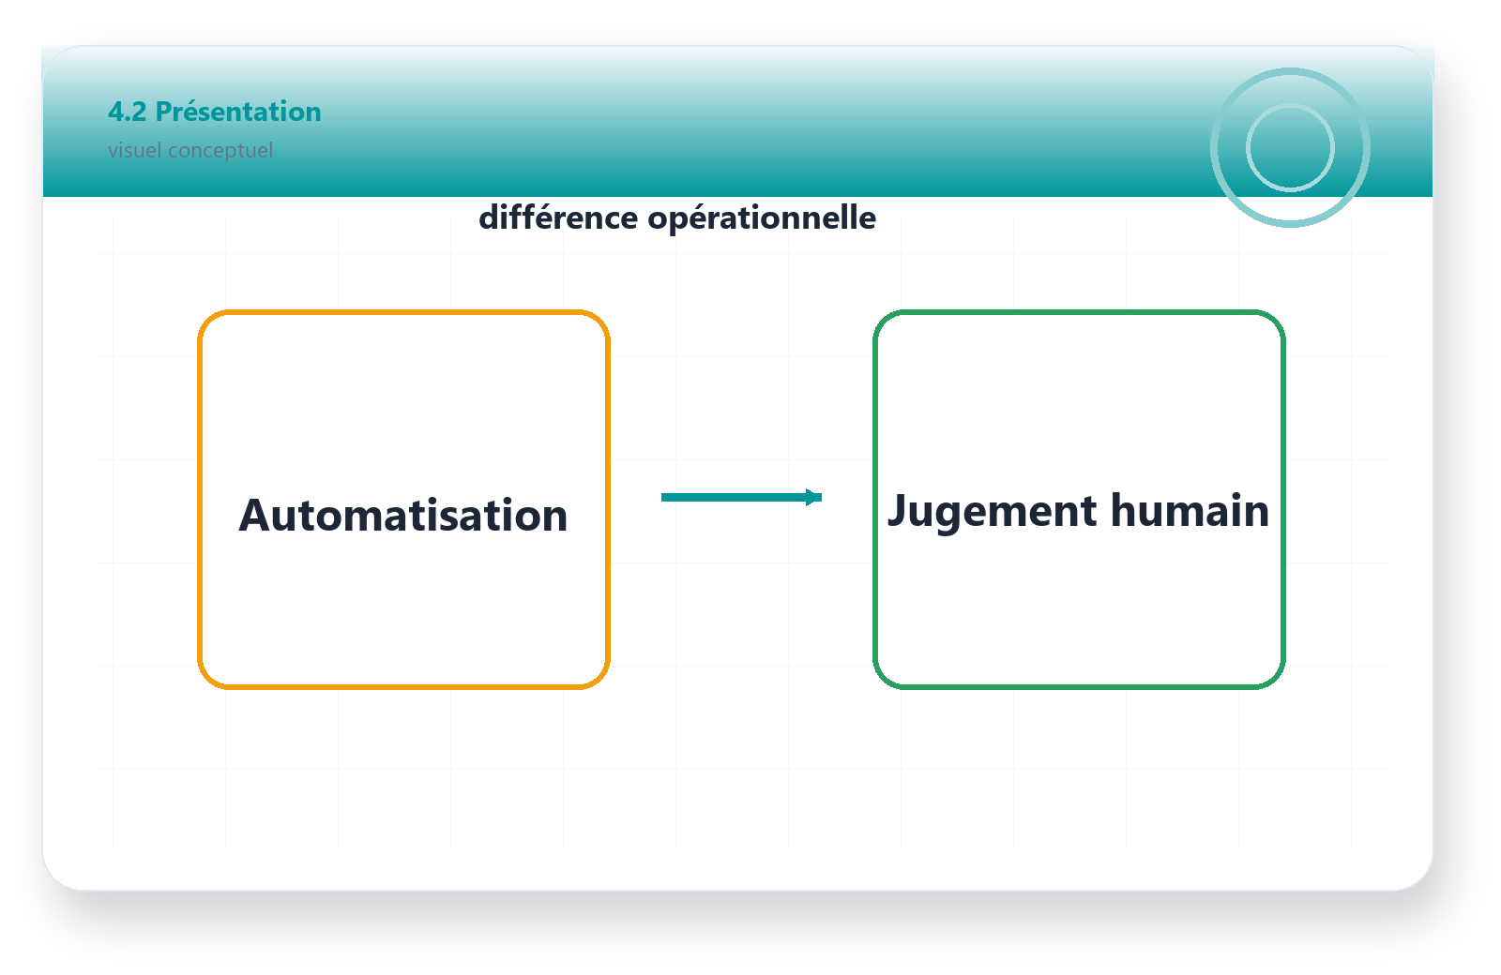
CONCEPT 38
4.2 Présentation
Ce que SonarQube n'est pas
SonarQube ne remplace ni les tests, ni la revue d'architecture, ni l'expertise humaine.
• Il détecte des patterns et calcule des indicateurs.
• Il ne prouve pas que l'application répond au besoin métier.
• Il guide la décision, mais l'équipe garde le jugement final.
https://docs.sonarsource.com/sonarqube-server/user-guide/code-metrics/metrics-definition
4.2 Présentation
Source officielle : Metrics
038/100

Slide 39
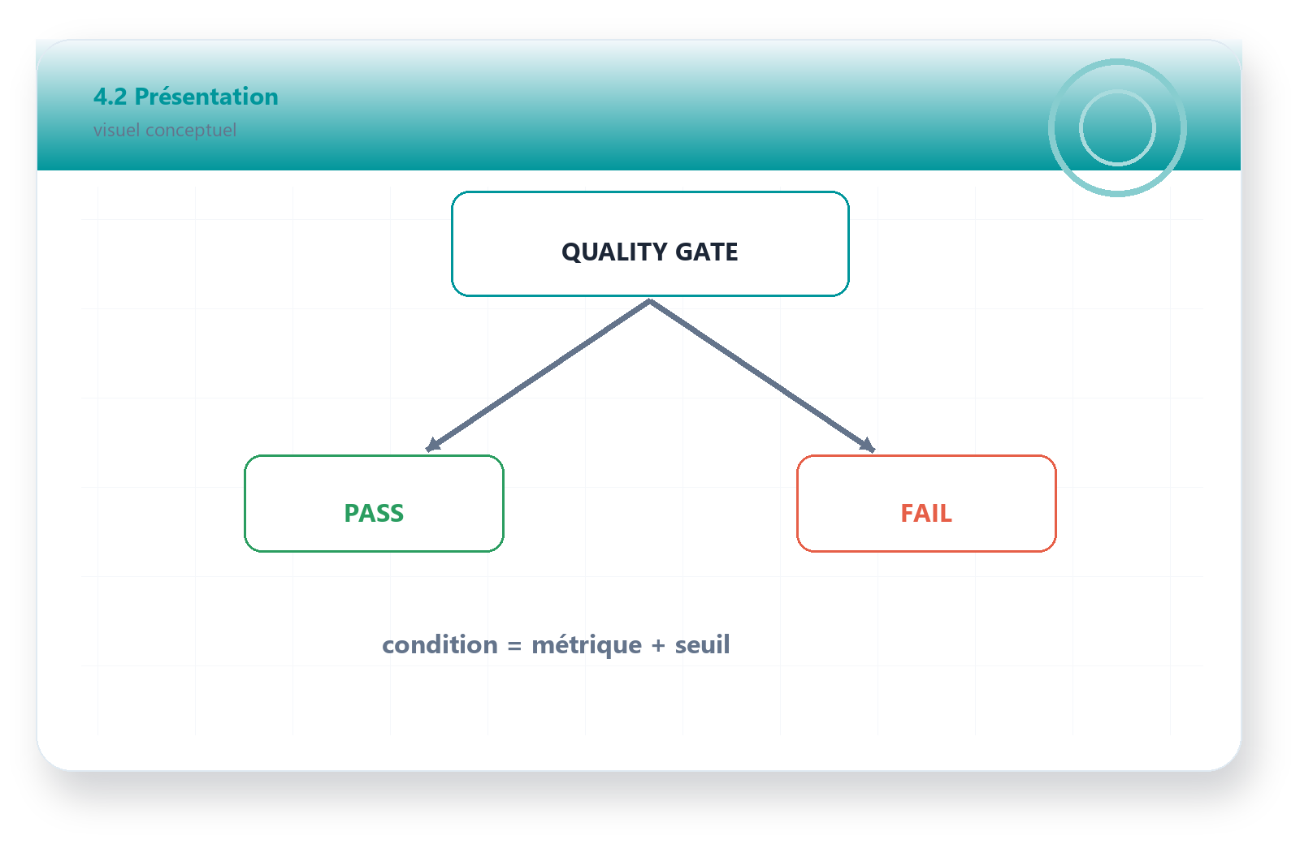
CONCEPT 39
4.2 Présentation
Valeur principale
La valeur de SonarQube est de rendre la qualité visible au moment où l'équipe peut encore agir.
• Des résultats compréhensibles pour les développeurs.
• Des seuils clairs pour décider de merger ou non.
• Un historique pour mesurer l'amélioration.
https://docs.sonarsource.com/sonarqube-server/2026.1/quality-standards-administration/managing-quality-gates/introduction-to-quality-gates
4.2 Présentation
Source officielle : Quality Gates
039/100

Slide 40
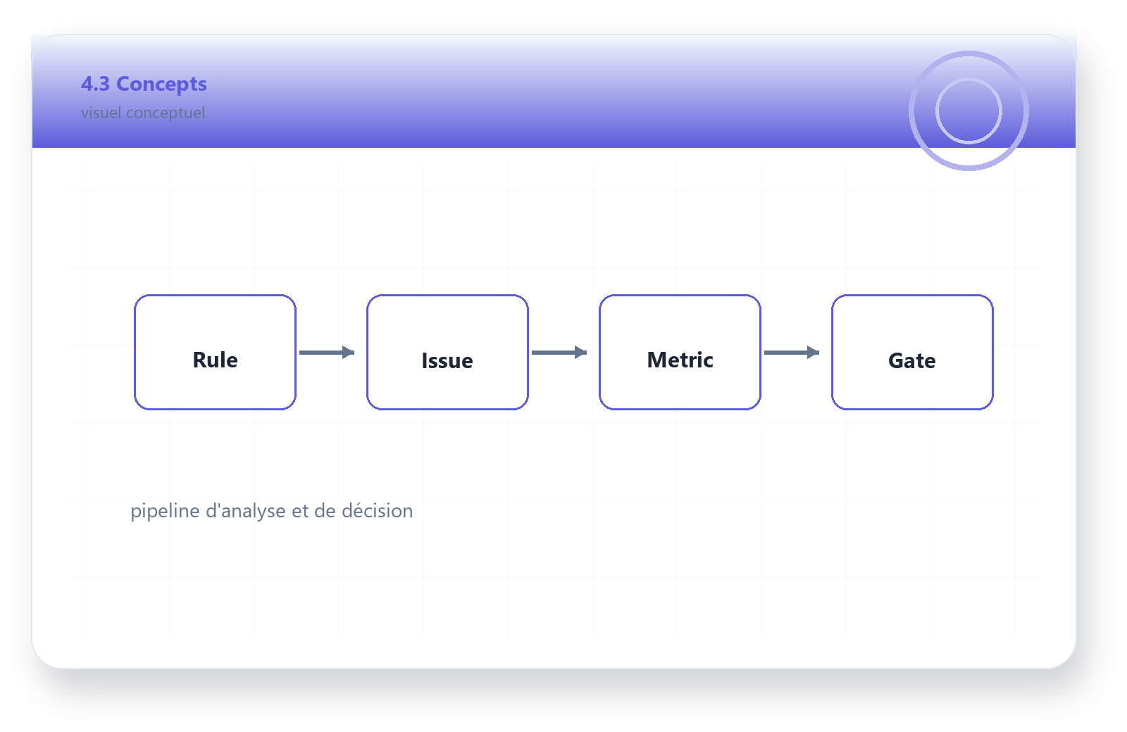
CONCEPT 40
4.3 Concepts
Glossaire comme système
Les termes SonarQube forment une chaîne : règle, issue, métrique, mesure, gate.
• Une règle cassée crée une issue.
• Les issues alimentent des métriques et mesures.
• Le quality gate décide si le niveau est acceptable.
https://docs.sonarsource.com/sonarqube-server/glossary
4.3 Concepts
Source officielle : Glossaire officiel
040/100

Slide 41
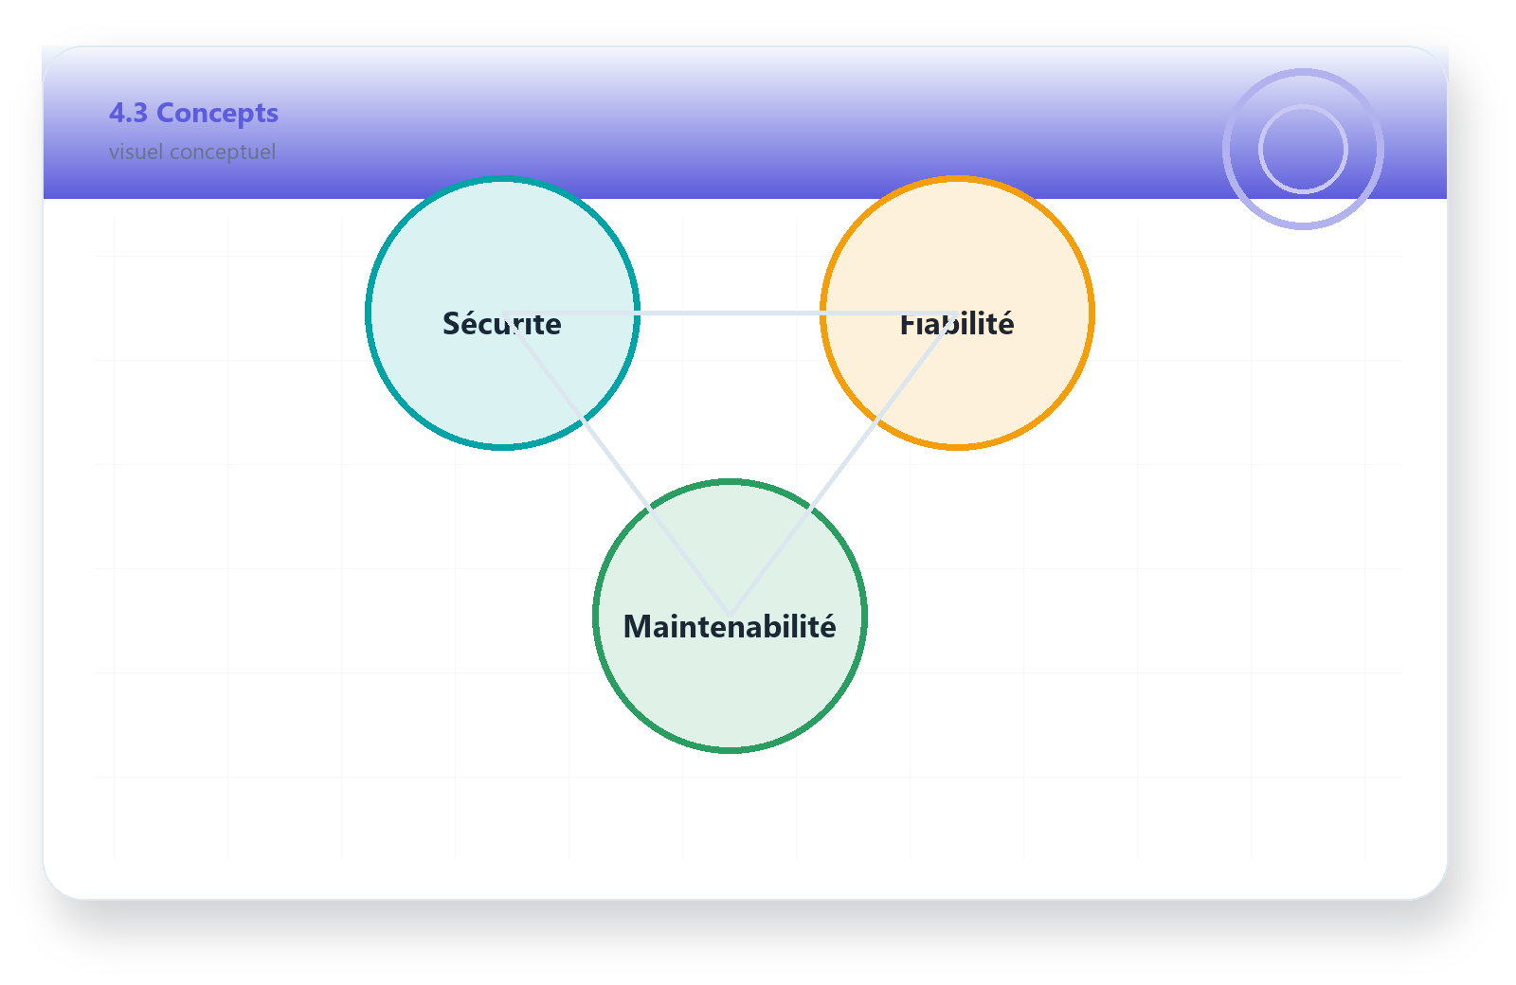
CONCEPT 41
4.3 Concepts
Software qualities
Les trois qualités logicielles principales sont sécurité, fiabilité et maintenabilité.
• Elles donnent plusieurs angles de lecture du même code.
• En MQR, une règle peut impacter plusieurs qualités.
• Les ratings synthétisent l'impact observé.
https://docs.sonarsource.com/sonarqube-server/quality-standards-administration/managing-rules/rules
4.3 Concepts
Source officielle : Rules
041/100

Slide 42
CONCEPT 42
4.3 Concepts
MQR mode
Le mode Multi-Quality Rule mesure l'impact d'une règle sur une ou plusieurs qualités.
• Chaque qualité peut recevoir sa propre sévérité.
• La lecture est plus nuancée que le type unique historique.
• Les nouvelles instances l'utilisent par défaut selon la documentation.
https://docs.sonarsource.com/sonarqube-server/instance-administration/analysis-functions/instance-mode/instance-mode-overview
4.3 Concepts
Source officielle : Instance Mode
042/100

Slide 43
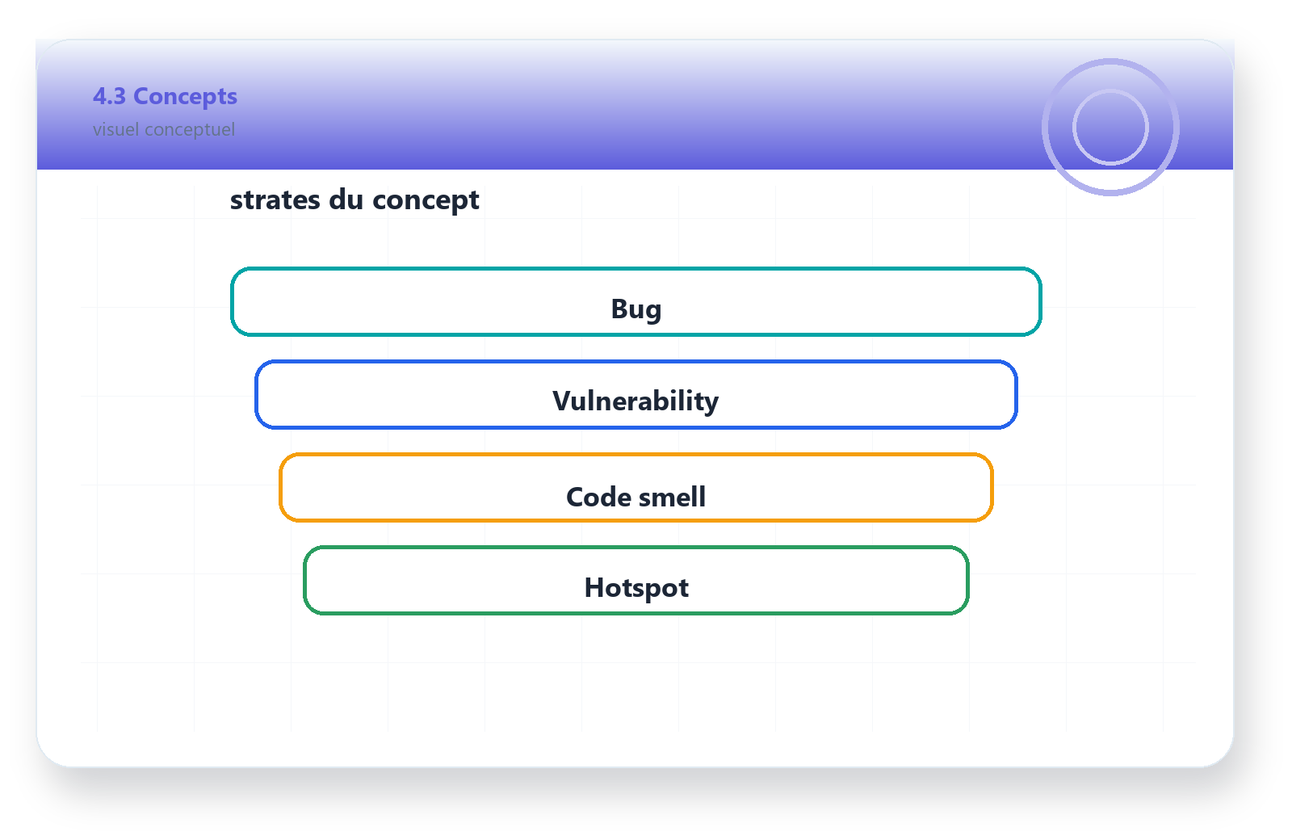
CONCEPT 43
4.3 Concepts
Standard Experience
Le mode Standard classe les issues en bugs, vulnerabilities, code smells et hotspots.
• Chaque règle porte un type et une sévérité principale.
• Il correspond au vocabulaire historique de SonarQube.
• Il reste pertinent pour les équipes déjà organisées autour de ces types.
https://docs.sonarsource.com/sonarqube-server/instance-administration/analysis-functions/instance-mode/instance-mode-overview
4.3 Concepts
Source officielle : Instance Mode
043/100

Slide 44
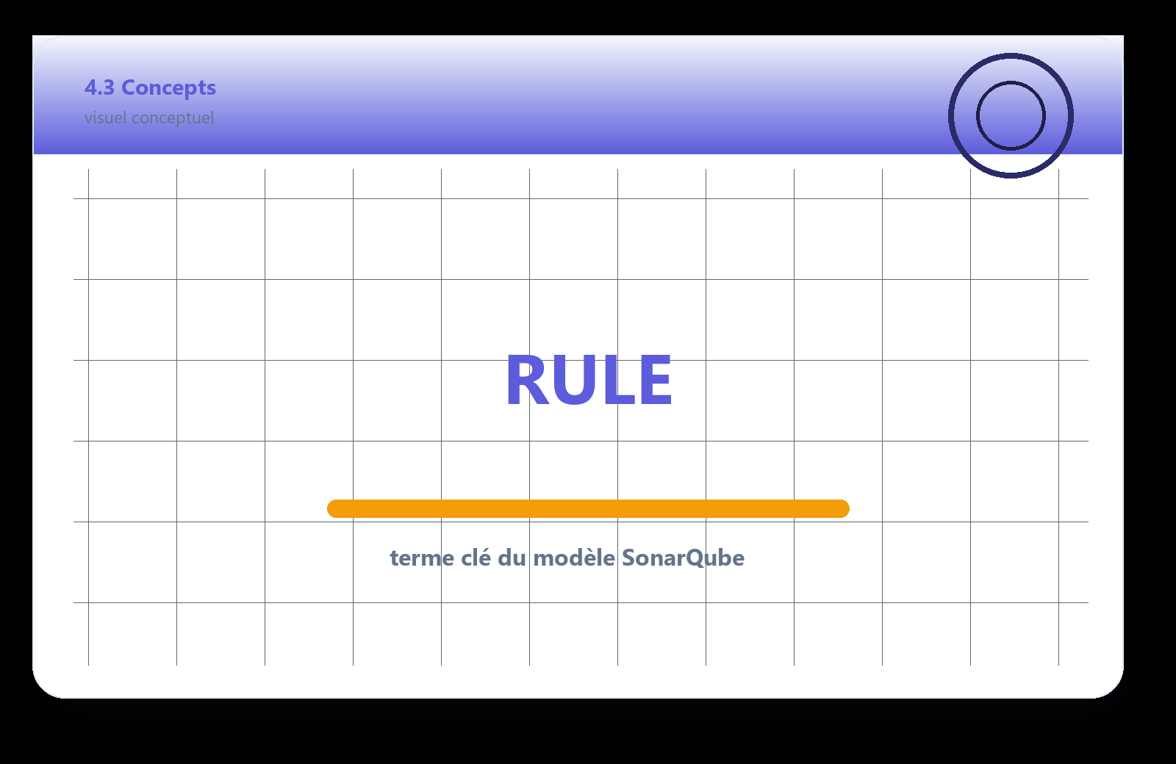
CONCEPT 44
4.3 Concepts
Rule
Une règle est une pratique ou un standard de codage vérifié pendant l'analyse.
• Les analyseurs exécutent les règles sur le code source.
• Une règle cassée lève une issue ou un hotspot.
• Les règles actives sont choisies par le quality profile.
https://docs.sonarsource.com/sonarqube-server/quality-standards-administration/managing-rules/rules
4.3 Concepts
Source officielle : Rules
044/100

Slide 45
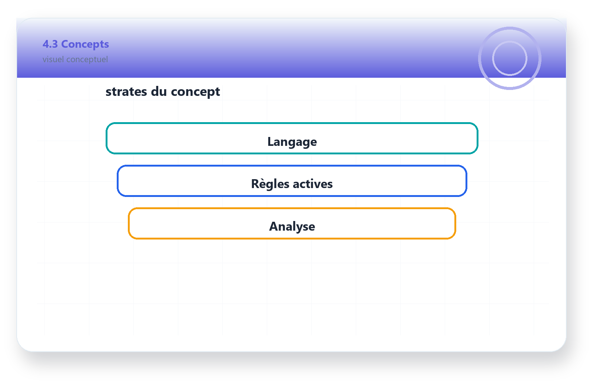
CONCEPT 45
4.3 Concepts
Quality profile
Un quality profile définit les règles appliquées à un langage donné.
• Chaque projet a un profil par langage analysé.
• Le profil Sonar way est fourni à l'installation.
• Les profils personnalisés adaptent les exigences de l'organisation.
https://docs.sonarsource.com/sonarqube-server/quality-standards-administration/managing-quality-profiles/understanding-quality-profiles
4.3 Concepts
Source officielle : Quality Profiles
045/100

Slide 46
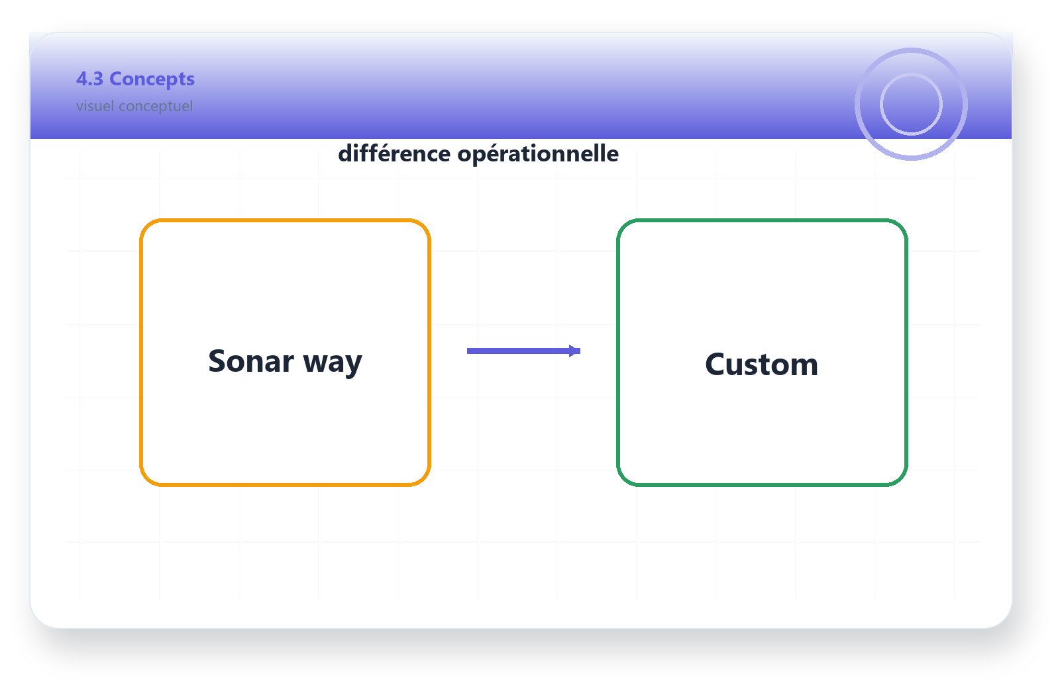
CONCEPT 46
4.3 Concepts
Sonar way profile
Sonar way est le profil intégré conçu comme point de départ général.
• Il est fourni par SonarSource.
• Il vise des règles applicables à la majorité des projets.
• Il peut être complété par des profils personnalisés.
https://docs.sonarsource.com/sonarqube-server/quality-standards-administration/managing-quality-profiles/understanding-quality-profiles
4.3 Concepts
Source officielle : Quality Profiles
046/100

Slide 47
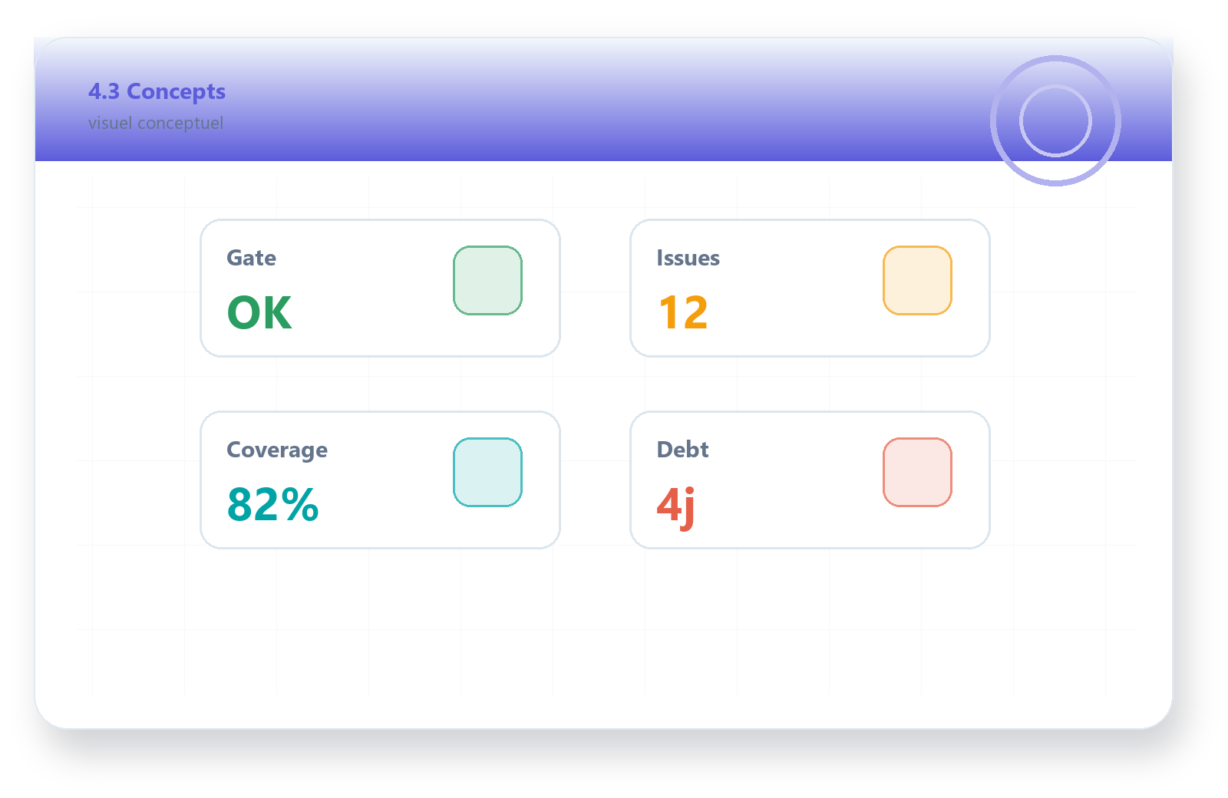
CONCEPT 47
4.3 Concepts
Issue
Une issue est un problème dans le code levé par une règle.
• Elle porte une localisation, une sévérité et un statut.
• Elle peut être assignée, commentée, acceptée ou marquée faux positif.
• Elle est le niveau d'action principal pour les développeurs.
https://docs.sonarsource.com/sonarqube-server/user-guide/issues/solution-overview
4.3 Concepts
Source officielle : Issues
047/100

Slide 48

CONCEPT 48
4.3 Concepts
Issue location
Une issue localise le problème là où le développeur doit regarder.
• La localisation primaire affiche le message principal.
• Les localisations secondaires expliquent le contexte.
• Un flow peut montrer le chemin d'une donnée jusqu'au sink.
https://docs.sonarsource.com/sonarqube-server/glossary
4.3 Concepts
Source officielle : Glossaire officiel
048/100

Slide 49
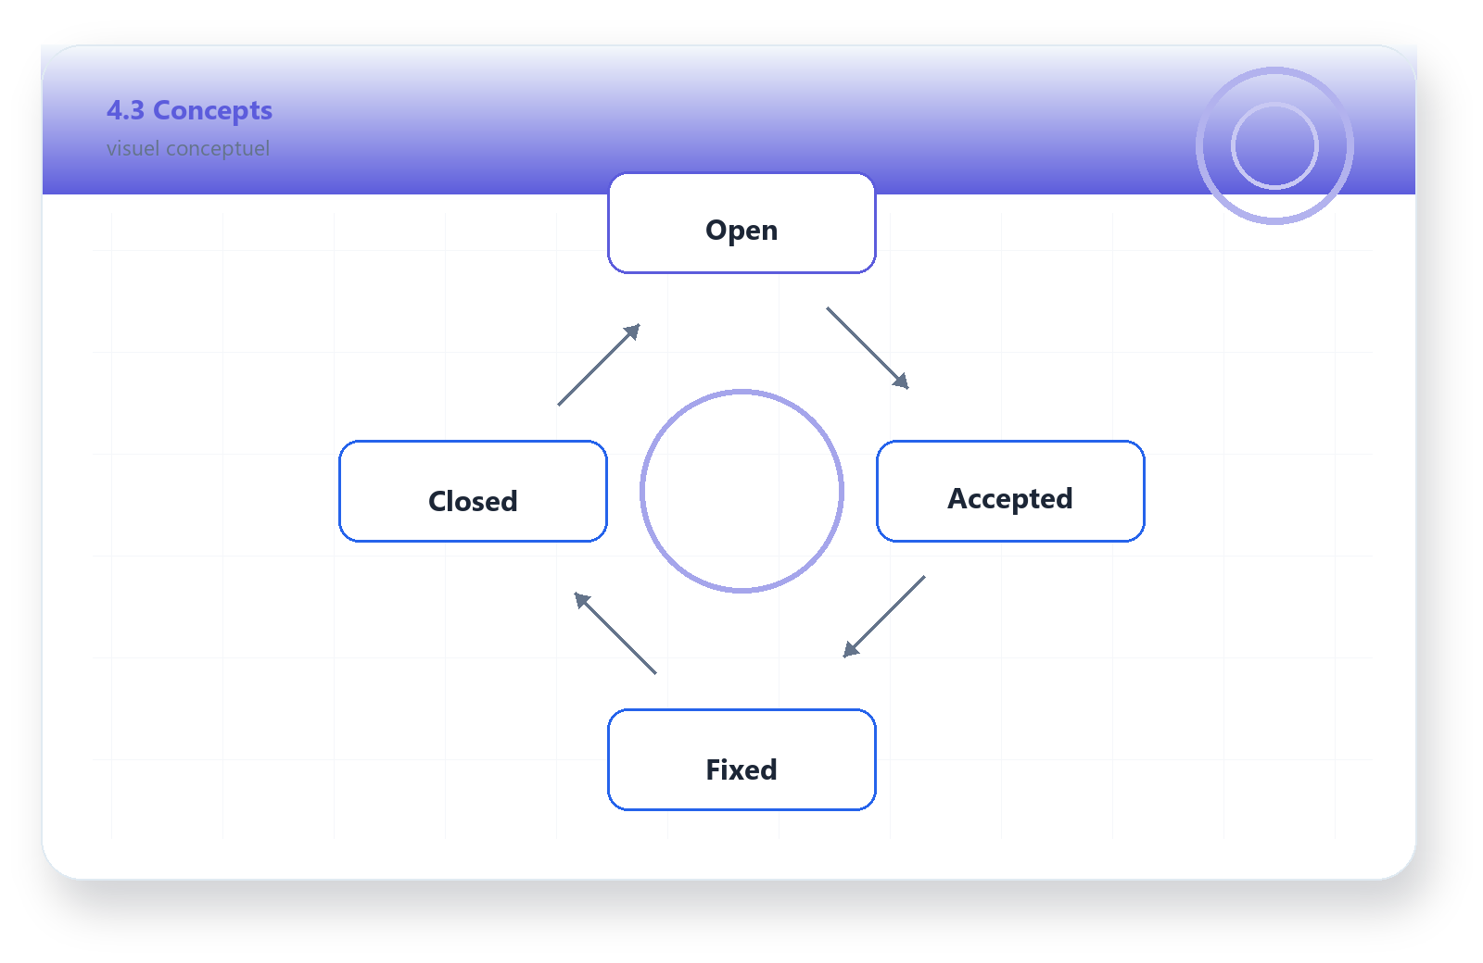
CONCEPT 49
4.3 Concepts
Issue lifecycle
Le cycle de vie d'une issue suit son état depuis la création jusqu'à la correction ou l'acceptation.
• Une nouvelle issue est ouverte ou assignée selon l'analyse.
• L'équipe peut l'accepter, la corriger ou la marquer faux positif.
• Les analyses suivantes confirment sa correction.
https://docs.sonarsource.com/sonarqube-server/user-guide/issues/solution-overview
4.3 Concepts
Source officielle : Issues
049/100

Slide 50
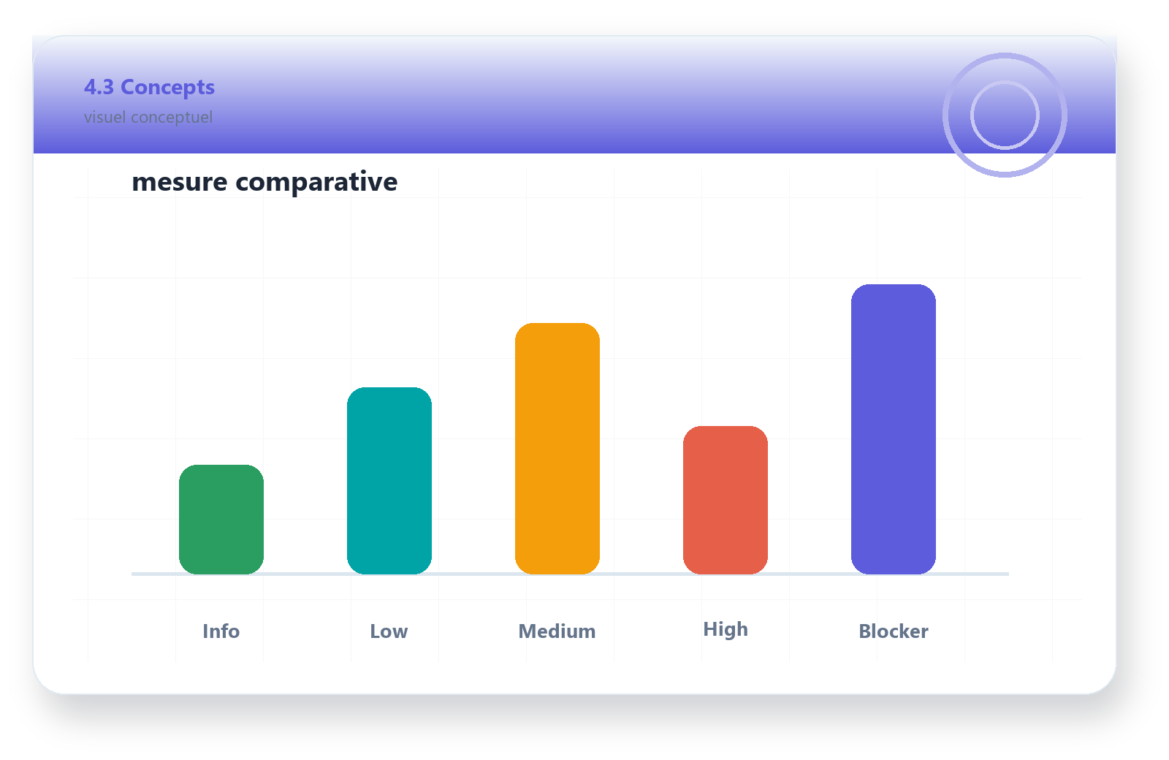
CONCEPT 50
4.3 Concepts
Severity
La sévérité indique l'impact attendu d'une issue ou d'une règle.
• En MQR : Blocker, High, Medium, Low, Info.
• En Standard : Blocker, Critical, Major, Minor, Info.
• Elle sert à prioriser et à calculer certains ratings.
https://docs.sonarsource.com/sonarqube-server/glossary
4.3 Concepts
Source officielle : Glossaire officiel
050/100

Slide 51

CONCEPT 51
4.3 Concepts
Bug
Un bug est une issue de fiabilité dans le vocabulaire Standard Experience.
• Il signale un code probablement incorrect.
• En MQR, l'équivalent est une issue de fiabilité.
• L'objectif est de réduire les risques de panne ou comportement faux.
https://docs.sonarsource.com/sonarqube-server/glossary
4.3 Concepts
Source officielle : Glossaire officiel
051/100

Slide 52

CONCEPT 52
4.3 Concepts
Code smell
Un code smell est une issue de maintenabilité dans le vocabulaire Standard Experience.
• Il ne casse pas forcément le programme immédiatement.
• Il rend le code plus difficile à comprendre, réparer ou évoluer.
• En MQR, l'équivalent est une issue de maintenabilité.
https://docs.sonarsource.com/sonarqube-server/glossary
4.3 Concepts
Source officielle : Glossaire officiel
052/100

Slide 53

CONCEPT 53
4.3 Concepts
Vulnerability
Une vulnerability est une issue de sécurité qui doit être corrigée.
• Elle correspond à un problème qui impacte la sécurité applicative.
• En MQR, l'équivalent est une issue de sécurité.
• Les règles sécurité peuvent utiliser l'analyse de flux de données.
https://docs.sonarsource.com/sonarqube-server/quality-standards-administration/managing-rules/security-related-rules
4.3 Concepts
Source officielle : Security Rules
053/100

Slide 54

CONCEPT 54
4.3 Concepts
Security hotspot
Un hotspot est du code sensible qui exige une revue humaine avant décision.
• Il peut être sûr selon le contexte applicatif.
• Il peut aussi révéler un code à corriger.
• La différence clé avec une vulnérabilité est le besoin de review.
https://docs.sonarsource.com/sonarqube-server/2025.3/user-guide/security-hotspots/
4.3 Concepts
Source officielle : Security Hotspots
054/100

Slide 55
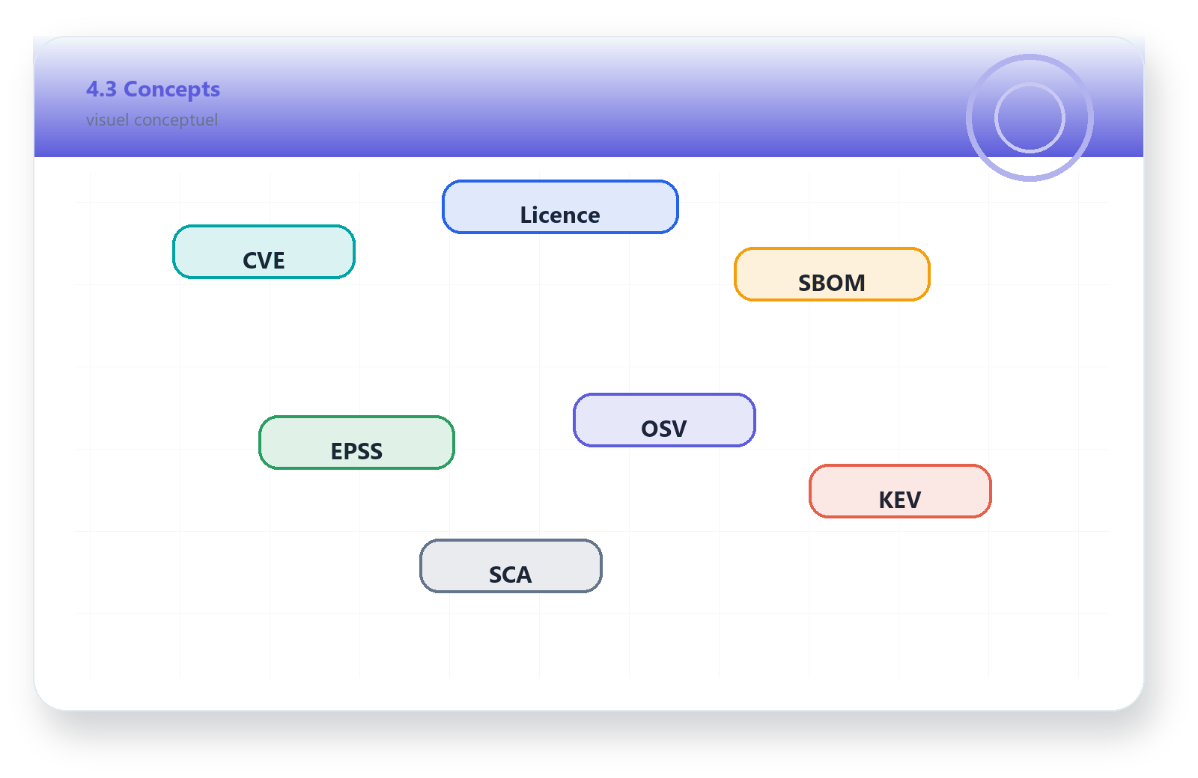
CONCEPT 55
4.3 Concepts
Dependency analysis SCA
La SCA analyse les dépendances open source pour repérer risques de sécurité et licences.
• Fonction Advanced Security disponible comme add-on à partir de l'édition Enterprise.
• Elle identifie vulnérabilités, risques de licence et informations SBOM.
• Les risques de dépendances se corrigent souvent par mise à jour ou remplacement.
https://docs.sonarsource.com/sonarqube-server/latest/advanced-security/analyzing-projects-for-dependencies/
4.3 Concepts
Source officielle : Dependency Analysis
055/100

Slide 56

CONCEPT 56
4.3 Concepts
Hotspot lifecycle
Un hotspot suit un cycle de revue dédié : à revoir, reconnu, corrigé ou sûr.
• Le statut initial est To review.
• La revue évalue le risque réel et les protections existantes.
• Le résultat peut être Fixed ou Safe.
https://docs.sonarsource.com/sonarqube-server/2025.3/user-guide/security-hotspots/
4.3 Concepts
Source officielle : Security Hotspots
056/100

Slide 57
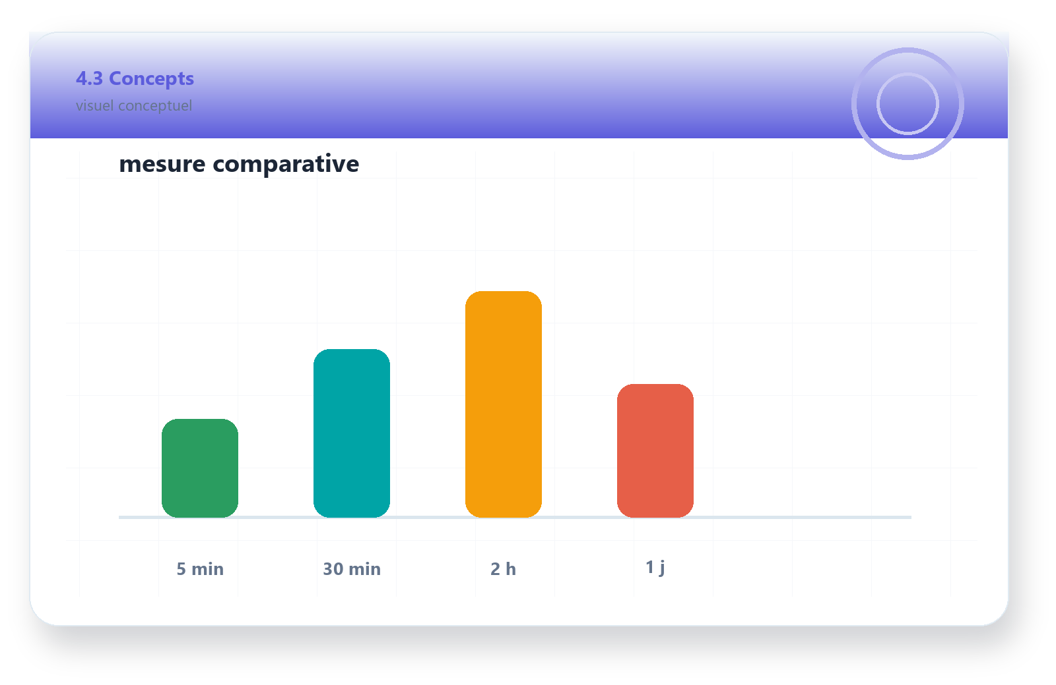
CONCEPT 57
4.3 Concepts
Remediation cost
Le remediation cost est le temps estimé pour corriger des issues.
• Il est exprimé comme effort de correction.
• Il est utilisé pour calculer la dette technique.
• Il rend les problèmes maintenabilité comparables.
https://docs.sonarsource.com/sonarqube-server/glossary
4.3 Concepts
Source officielle : Glossaire officiel
057/100

Slide 58
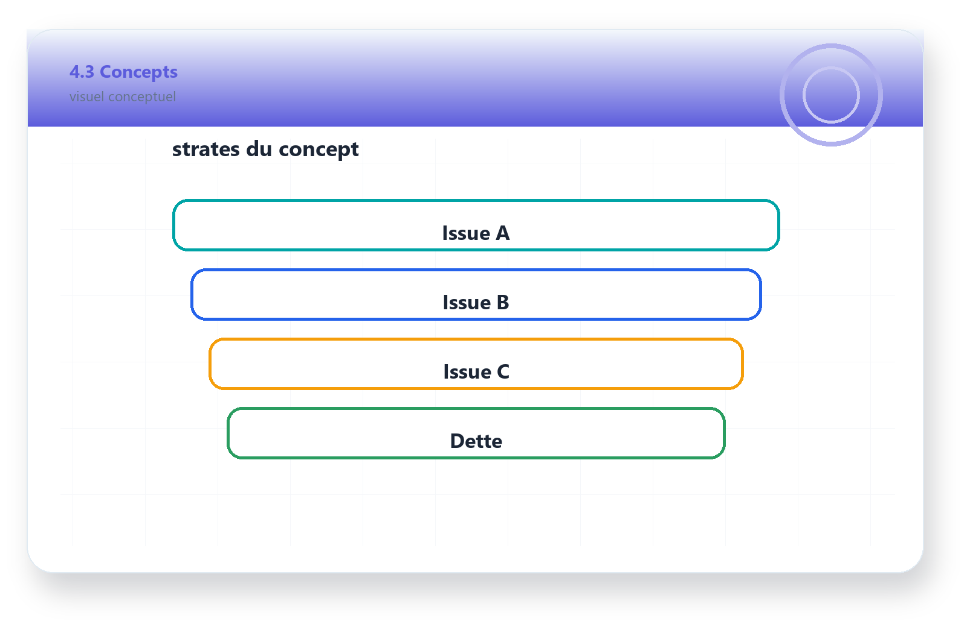
CONCEPT 58
4.3 Concepts
Technical debt
La dette technique est le temps estimé pour corriger les issues de maintenabilité.
• Elle agrège les coûts de remédiation des code smells ou issues de maintenabilité.
• Elle se lit en minutes, heures ou jours selon l'affichage.
• Elle aide à mesurer le poids futur des compromis actuels.
https://docs.sonarsource.com/sonarqube-server/user-guide/code-metrics/metrics-definition
4.3 Concepts
Source officielle : Metrics
058/100

Slide 59
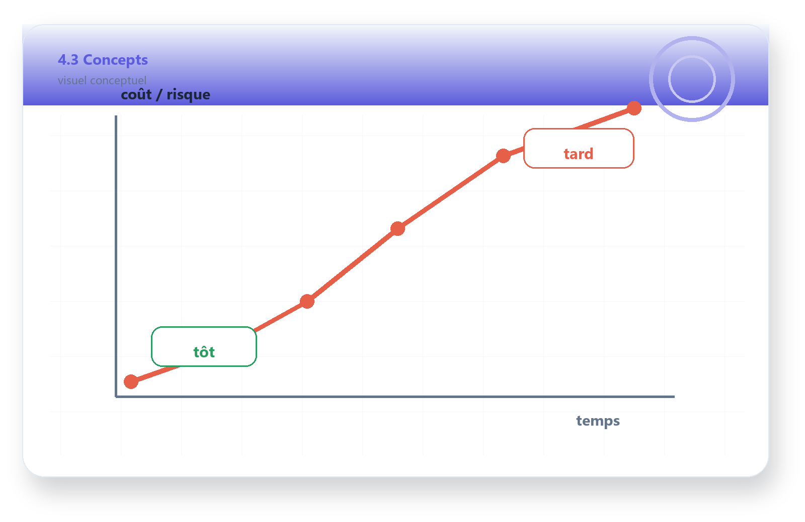
CONCEPT 59
4.3 Concepts
Technical debt ratio
Le ratio de dette compare le coût de correction au coût estimé de développement.
• Il donne un pourcentage de dette par rapport à la taille du code.
• Il alimente la note de maintenabilité.
• Il permet de comparer des projets de tailles différentes.
https://docs.sonarsource.com/sonarqube-server/user-guide/code-metrics/metrics-definition
4.3 Concepts
Source officielle : Metrics
059/100

Slide 60
CONCEPT 60
4.3 Concepts
Measure
Une measure est la valeur d'une métrique pour un projet ou fichier à un instant donné.
• Exemple : 125 lignes de code sur un fichier.
• Exemple : 30,5 % de duplications sur un projet.
• La mesure varie au fil des analyses.
https://docs.sonarsource.com/sonarqube-server/glossary
4.3 Concepts
Source officielle : Glossaire officiel
060/100

Slide 61
CONCEPT 61
4.3 Concepts
Metric
Une metric est un type de mesure : couverture, complexité, nombre d'issues, etc.
• Elle peut être quantitative ou qualitative.
• Elle peut porter sur le nouveau code ou le code global.
• Elle sert de base aux conditions de quality gate.
https://docs.sonarsource.com/sonarqube-server/user-guide/code-metrics/metrics-definition
4.3 Concepts
Source officielle : Metrics
061/100

Slide 62

CONCEPT 62
4.3 Concepts
Overall code
L'overall code désigne tout le code analysé : ancien et nouveau.
• Il donne la santé globale de la base.
• Il peut contenir un stock historique de dette.
• Son amélioration est progressive avec Clean as You Code.
https://docs.sonarsource.com/sonarqube-server/glossary
4.3 Concepts
Source officielle : Glossaire officiel
062/100

Slide 63

CONCEPT 63
4.3 Concepts
New code
Le new code est le code ajouté ou modifié par rapport à une baseline.
• C'est la zone prioritaire de Clean as You Code.
• En pull request, il correspond aux changements de la PR.
• Sur branche, il dépend de la new code definition.
https://docs.sonarsource.com/sonarqube-server/glossary
4.3 Concepts
Source officielle : Glossaire officiel
063/100

Slide 64
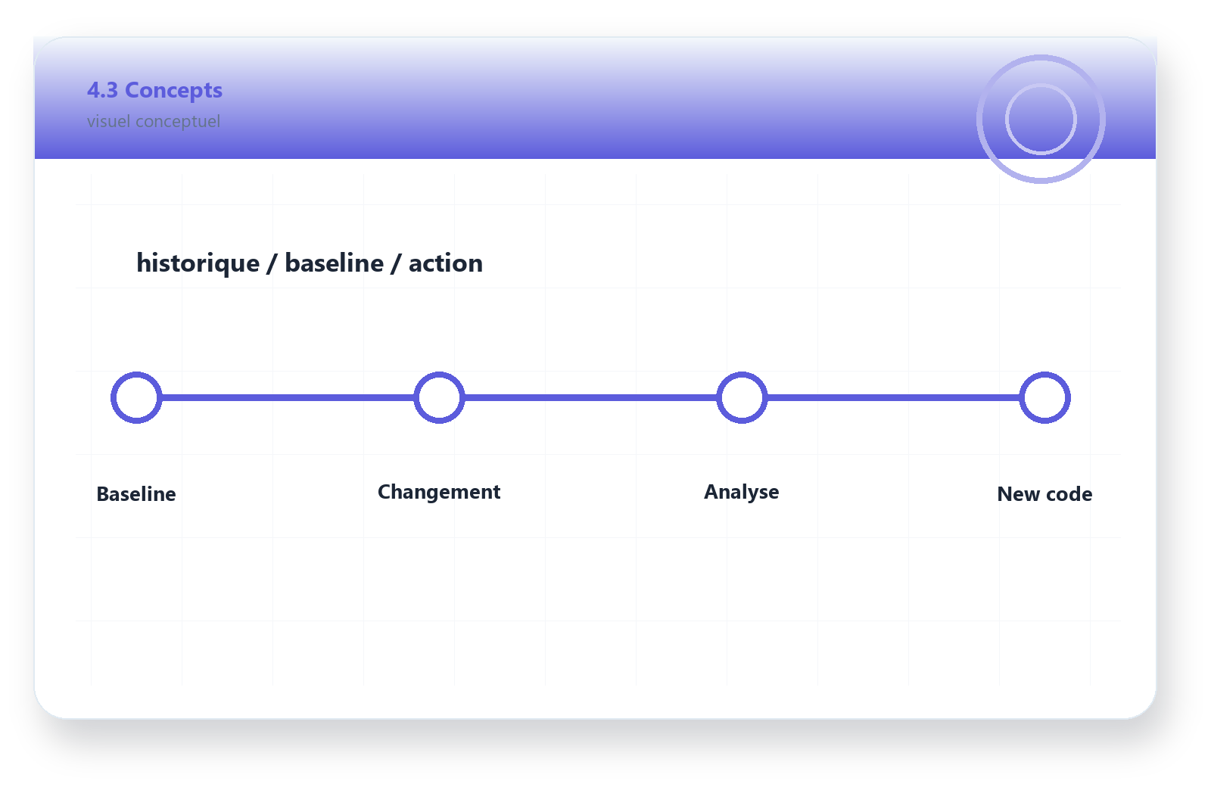
CONCEPT 64
4.3 Concepts
New code definition
La new code definition est le réglage qui détermine ce qui est considéré comme nouveau.
• Elle peut dépendre d'une version, d'une période ou d'une branche de référence.
• Elle existe aux niveaux global, projet ou branche selon les capacités.
• Elle conditionne le périmètre du quality gate sur nouveau code.
https://docs.sonarsource.com/sonarqube-server/2026.1/instance-administration/analysis-functions/setting-new-code-definition-at-global-level
4.3 Concepts
Source officielle : New Code Definition
064/100

Slide 65
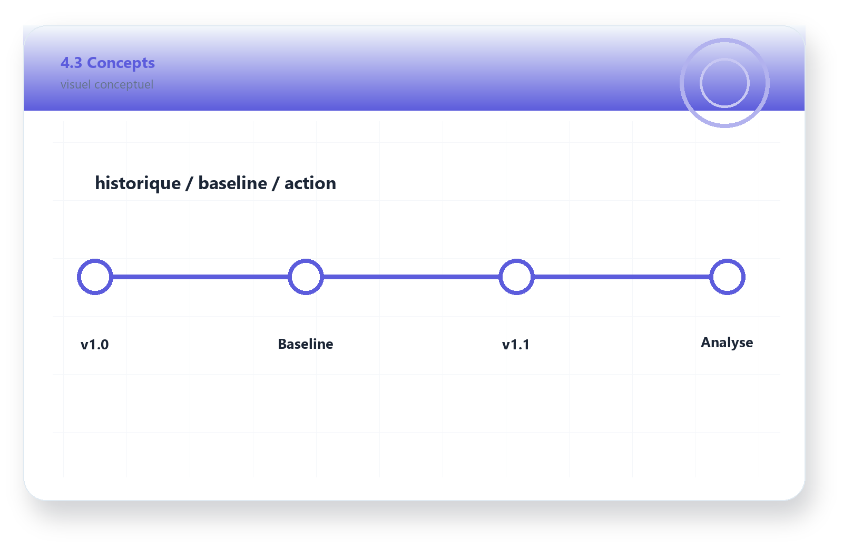
CONCEPT 65
4.3 Concepts
Baseline for new code
La baseline est le point de comparaison qui sépare ancien code et nouveau code.
• Le réglage global s'applique par défaut aux nouveaux projets.
• Un projet peut définir sa propre baseline.
• La baseline doit correspondre au rythme de livraison de l'équipe.
https://docs.sonarsource.com/sonarqube-server/2026.1/instance-administration/analysis-functions/setting-new-code-definition-at-global-level
4.3 Concepts
Source officielle : New Code Definition
065/100

Slide 66
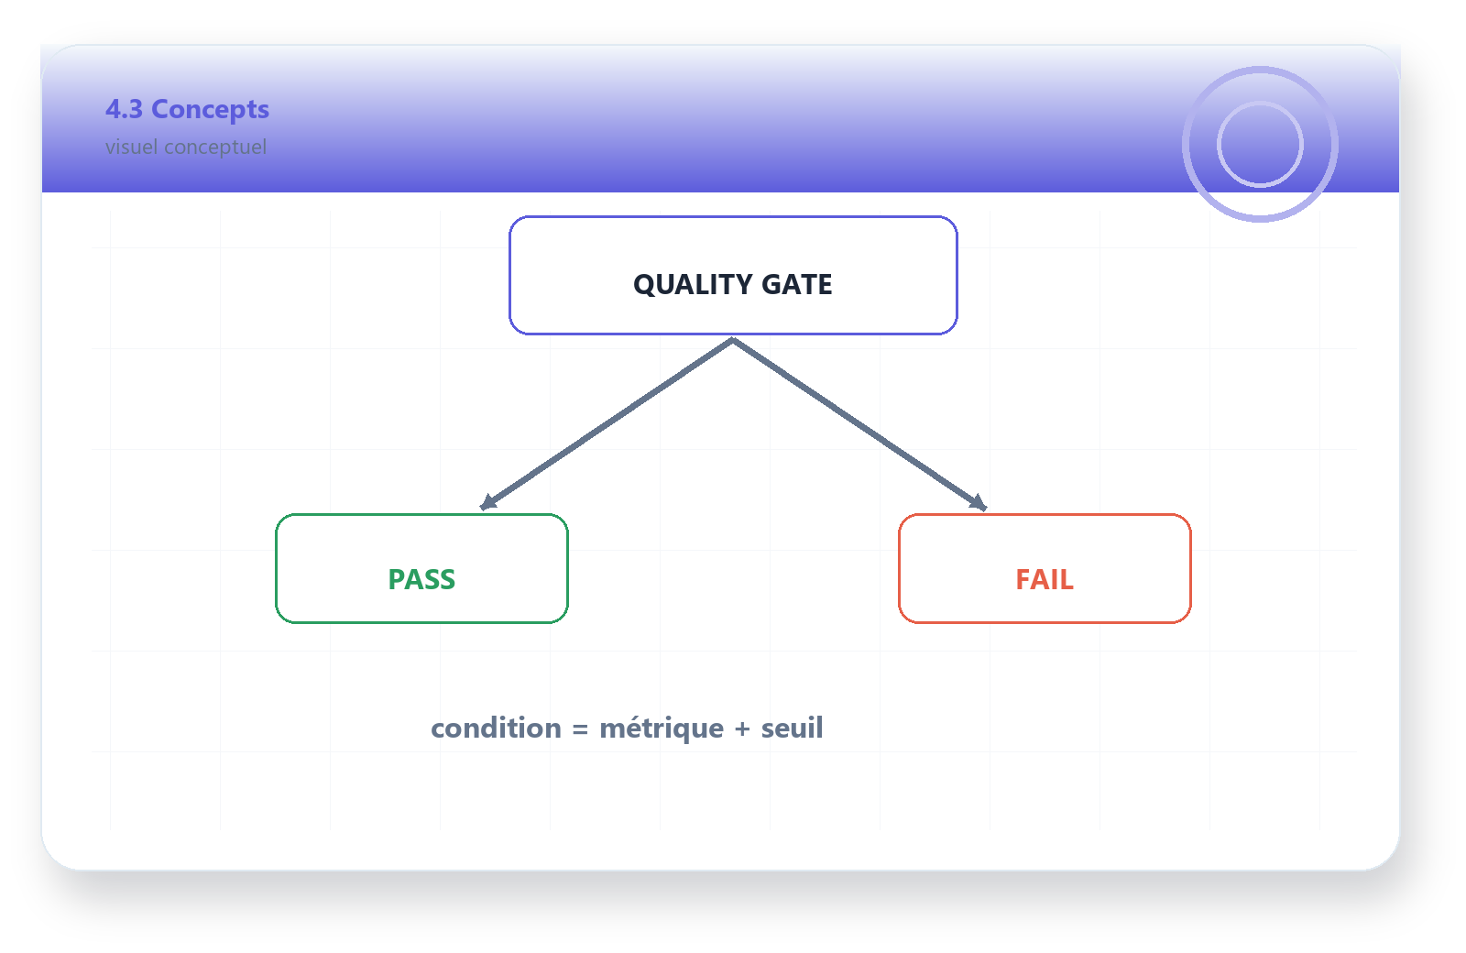
CONCEPT 66
4.3 Concepts
Quality gate
Un quality gate est un ensemble de conditions qui décide si le code passe ou échoue.
• Il répond à la question : le projet est-il prêt à être livré ?
• Il combine métrique, opérateur et seuil.
• Il peut être remonté à la CI ou à la pull request.
https://docs.sonarsource.com/sonarqube-server/2026.1/quality-standards-administration/managing-quality-gates/introduction-to-quality-gates
4.3 Concepts
Source officielle : Quality Gates
066/100

Slide 67

CONCEPT 67
4.3 Concepts
Sonar way quality gate
Sonar way est le quality gate intégré recommandé pour protéger le nouveau code.
• Il est activé par défaut et en lecture seule.
• Il exige notamment zéro nouvelle issue.
• Il impose revue des hotspots, couverture et duplications sur nouveau code.
https://docs.sonarsource.com/sonarqube-server/2026.1/quality-standards-administration/managing-quality-gates/introduction-to-quality-gates
4.3 Concepts
Source officielle : Quality Gates
067/100

Slide 68

CONCEPT 68
4.3 Concepts
Condition
Une condition de quality gate associe une métrique, un opérateur et une valeur d'erreur.
• Exemple : issues blocker > 0 signifie échec.
• Les conditions peuvent viser nouveau code ou code global.
• En pull request, seules les conditions sur nouveau code s'appliquent.
https://docs.sonarsource.com/sonarqube-server/2026.1/quality-standards-administration/managing-quality-gates/introduction-to-quality-gates
4.3 Concepts
Source officielle : Quality Gates
068/100

Slide 69

CONCEPT 69
4.3 Concepts
Coverage
La coverage indique quelle part du code exécutable est couverte par les tests.
• Elle combine lignes couvertes et conditions évaluées.
• La couverture sur nouveau code est une condition fréquente.
• Sonar way utilise un seuil de 80 % sur nouveau code.
https://docs.sonarsource.com/sonarqube-server/user-guide/code-metrics/metrics-definition
4.3 Concepts
Source officielle : Metrics
069/100

Slide 70

CONCEPT 70
4.3 Concepts
Duplications
Les duplications mesurent les blocs ou lignes de code répétés.
• Elles augmentent le coût de changement.
• Elles favorisent des corrections partielles et incohérentes.
• Sonar way limite la duplication sur nouveau code à 3 %.
https://docs.sonarsource.com/sonarqube-server/user-guide/code-metrics/metrics-definition
4.3 Concepts
Source officielle : Metrics
070/100

Slide 71

CONCEPT 71
4.3 Concepts
Lines of Code
LOC représente les lignes de code analysées et sert à contextualiser plusieurs indicateurs.
• La taille influence la lecture des tendances.
• Le ratio de dette utilise la taille du code.
• Les éditions SonarQube peuvent dépendre du volume de LOC.
https://docs.sonarsource.com/sonarqube-server/glossary
4.3 Concepts
Source officielle : Glossaire officiel
071/100

Slide 72

CONCEPT 72
4.3 Concepts
Cyclomatic complexity
La complexité cyclomatique compte les chemins possibles dans le flux d'exécution.
• Elle augmente avec les branches comme if, loops et switch.
• Elle aide à repérer des fonctions difficiles à tester.
• Elle reste une mesure quantitative de structure.
https://docs.sonarsource.com/sonarqube-server/user-guide/code-metrics/metrics-definition
4.3 Concepts
Source officielle : Metrics
072/100

Slide 73
CONCEPT 73
4.3 Concepts
Cognitive complexity
La complexité cognitive estime la difficulté humaine à comprendre le flux du code.
• Elle complète la complexité cyclomatique.
• Elle pénalise les structures imbriquées et difficiles à lire.
• Elle se rapproche de la perception développeur de la maintenabilité.
https://docs.sonarsource.com/sonarqube-server/glossary
4.3 Concepts
Source officielle : Glossaire officiel
073/100

Slide 74
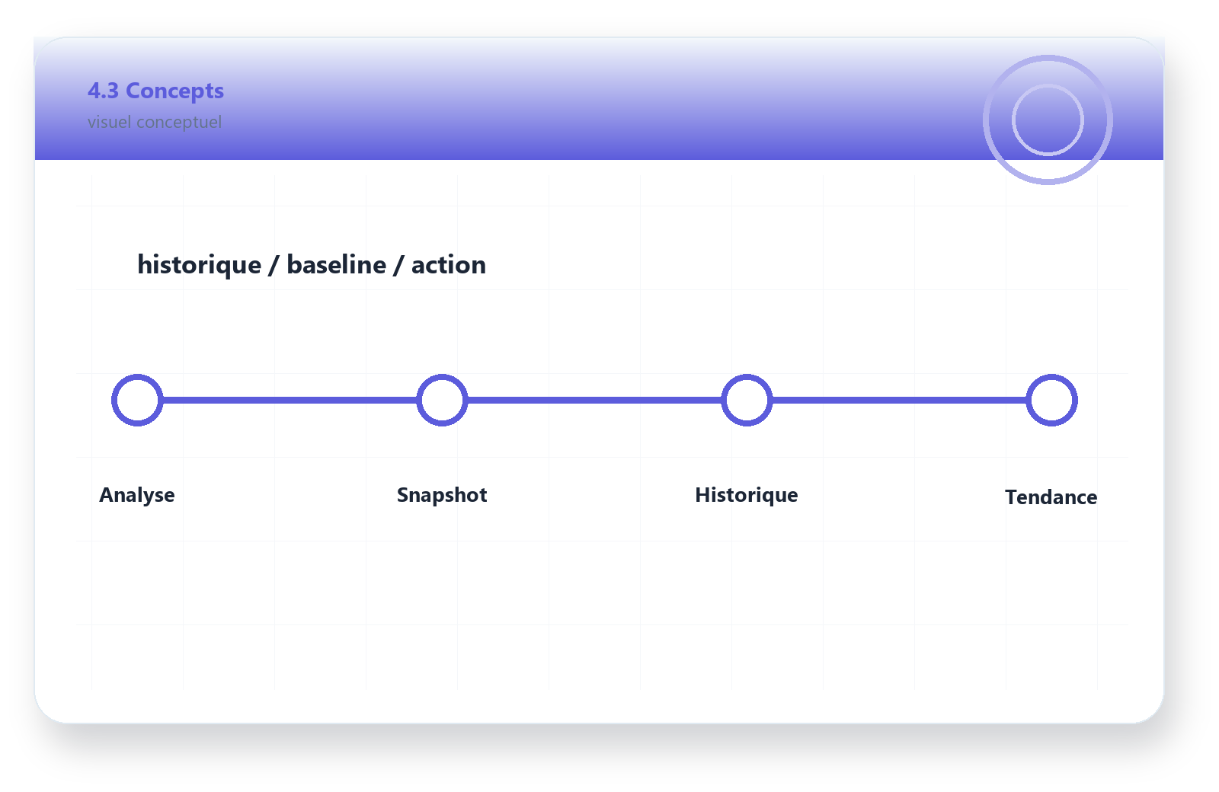
CONCEPT 74
4.3 Concepts
Snapshot
Un snapshot est l'état des mesures et issues d'un projet à un moment d'analyse.
• Un snapshot est généré à chaque analyse.
• Il alimente l'historique et l'activité du projet.
• Les snapshots anciens sont conservés de manière sélective.
https://docs.sonarsource.com/sonarqube-server/glossary
4.3 Concepts
Source officielle : Glossaire officiel
074/100

Slide 75
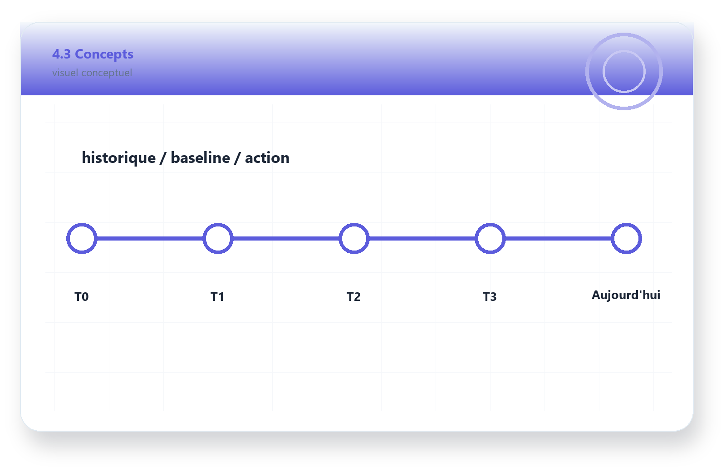
CONCEPT 75
4.3 Concepts
Project history
L'historique montre comment la santé du projet évolue dans le temps.
• Il conserve des analyses précédentes sans tout garder indéfiniment.
• Il permet de supprimer un mauvais snapshot hors dernière analyse.
• Il évite de gonfler inutilement la base de données.
https://docs.sonarsource.com/sonarqube-server/glossary
4.3 Concepts
Source officielle : Glossaire officiel
075/100

Slide 76

CONCEPT 76
4.3 Concepts
Branch analysis
L'analyse de branche évalue une branche sans passer nécessairement par une pull request.
• Elle s'applique aux branches longues ou de fonctionnalité selon le besoin.
• Le quality gate du projet s'applique à la branche.
• Le new code peut être défini au niveau branche.
https://docs.sonarsource.com/sonarqube-server/2026.1/analyzing-source-code/branch-analysis/introduction
4.3 Concepts
Source officielle : Branch Analysis
076/100

Slide 77

CONCEPT 77
4.3 Concepts
Pull request analysis
L'analyse de pull request se concentre sur les changements introduits par la PR.
• Elle s'exécute quand une PR est ouverte ou mise à jour.
• Les résultats portent sur le nouveau code de la PR.
• Le quality gate aide à garder les merges propres.
https://docs.sonarsource.com/sonarqube-server/2026.1/analyzing-source-code/pull-request-analysis/introduction
4.3 Concepts
Source officielle : Pull Request Analysis
077/100

Slide 78

CONCEPT 78
4.3 Concepts
Pull request decoration
La décoration affiche les résultats SonarQube directement dans la plateforme DevOps.
• Les reviewers voient le statut du quality gate sans changer d'outil.
• Les annotations peuvent signaler les problèmes dans la PR.
• L'équipe peut bloquer le merge si le gate échoue.
https://docs.sonarsource.com/sonarqube-server/2026.1/analyzing-source-code/pull-request-analysis/introduction
4.3 Concepts
Source officielle : Pull Request Analysis
078/100

Slide 79

CONCEPT 79
4.3 Concepts
External issue
Une external issue est détectée par un outil tiers puis importée dans SonarQube.
• Elle permet de centraliser certains résultats externes.
• Elle ne remplace pas les règles natives Sonar.
• Elle aide à unifier le reporting qualité.
https://docs.sonarsource.com/sonarqube-server/glossary
4.3 Concepts
Source officielle : Glossaire officiel
079/100

Slide 80
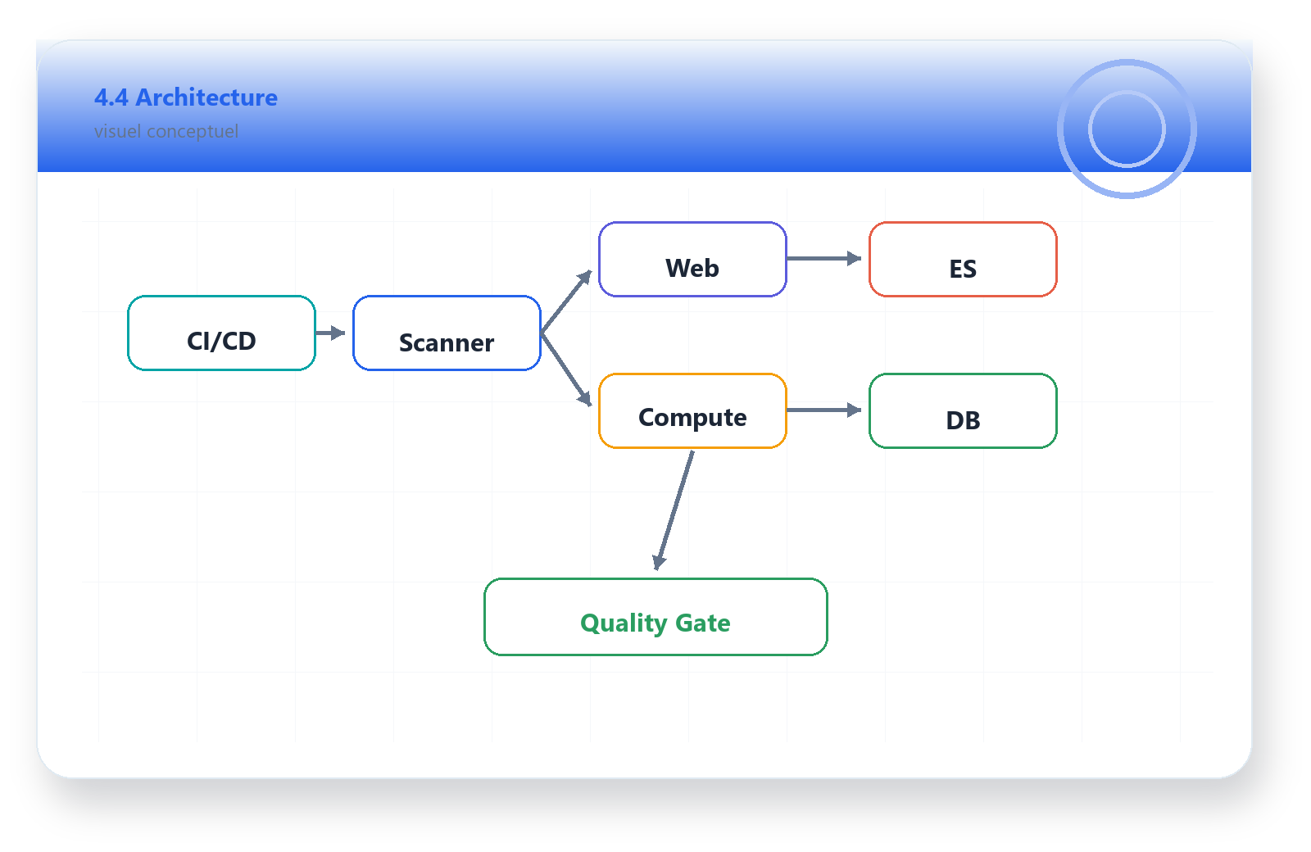
CONCEPT 80
4.4 Architecture
Architecture logique globale
L'architecture relie scanner, serveur, moteur de calcul, index et base de données.
• Le scanner produit un rapport depuis le code checkouté.
• Le serveur traite le rapport de manière asynchrone.
• Les données persistantes et indexées alimentent l'UI.
https://docs.sonarsource.com/sonarqube-server/server-installation/server-components-overview
4.4 Architecture
Source officielle : Server Components
080/100

Slide 81
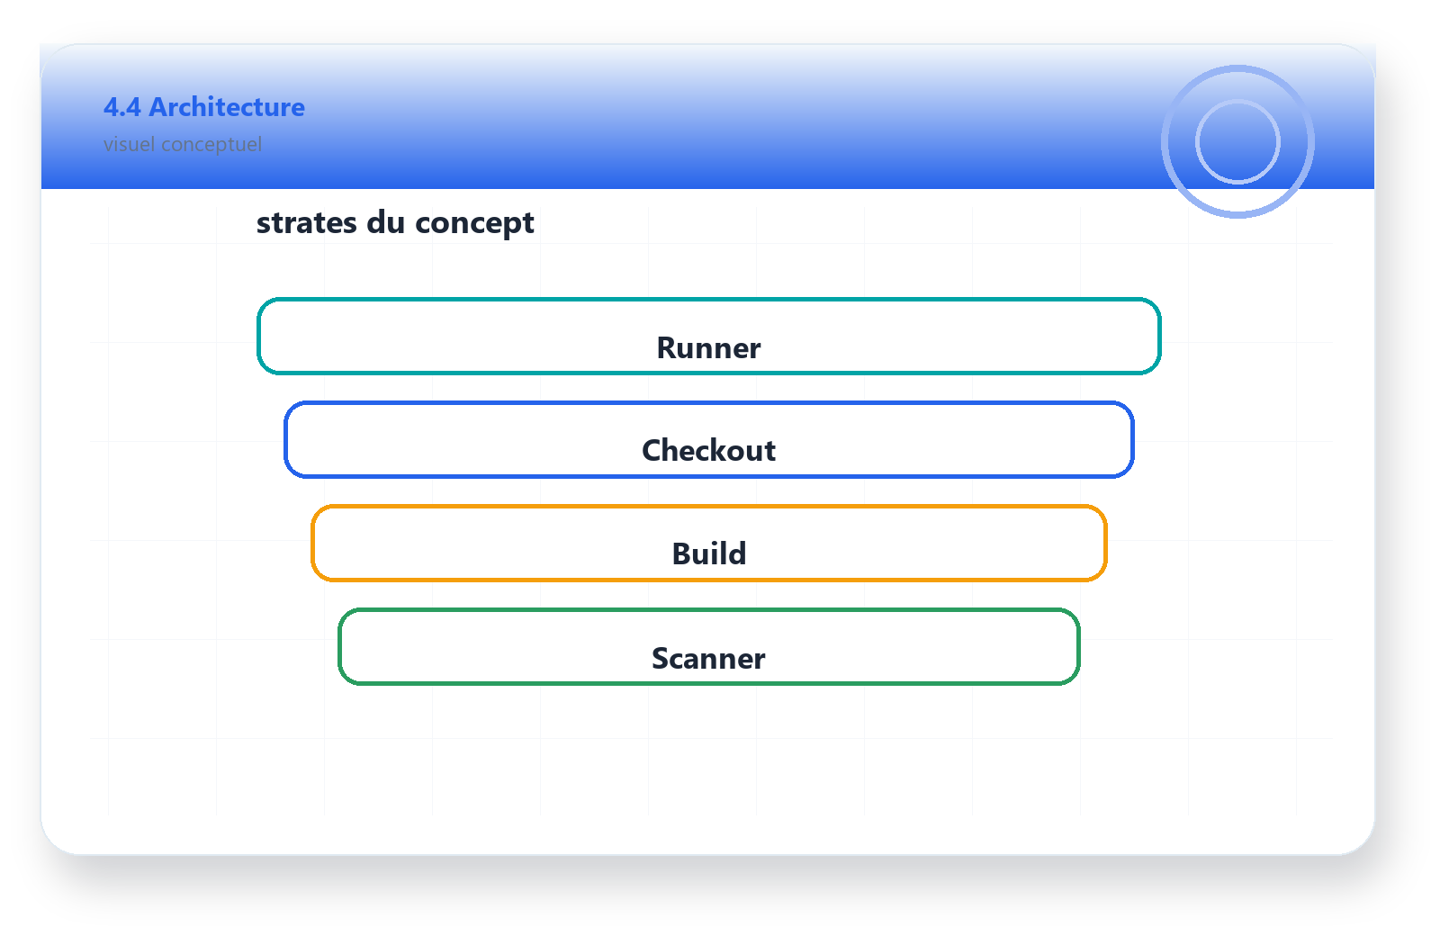
CONCEPT 81
4.4 Architecture
CI/CD host
Le host CI/CD est l'endroit où le scanner s'exécute sur le dépôt local.
• La pipeline clone le dépôt et checkout la branche.
• Le build peut être exécuté avant l'analyse pour les langages compilés.
• Le scanner lit fichiers et métadonnées SCM.
https://docs.sonarsource.com/sonarqube-server/10.8/analyzing-source-code/analysis-overview/
4.4 Architecture
Source officielle : Analysis Overview
081/100

Slide 82

CONCEPT 82
4.4 Architecture
Scanner engine
Le scanner bootstrappe le moteur et les analyseurs nécessaires depuis le serveur.
• Il récupère une version compatible avec SonarQube Server.
• Il télécharge seulement les analyseurs nécessaires aux langages détectés.
• Le cache accélère les analyses suivantes.
https://docs.sonarsource.com/sonarqube-server/10.8/analyzing-source-code/analysis-overview/
4.4 Architecture
Source officielle : Analysis Overview
082/100

Slide 83

CONCEPT 83
4.3 Concepts
Analysis parameters
Les analysis parameters configurent l'analyse via des propriétés sonar.
• Ils peuvent venir de l'UI, de fichiers de configuration ou de la ligne de commande.
• La ligne de commande a la priorité la plus élevée.
• Les clés importantes incluent sonar.projectKey, sonar.host.url et sonar.token.
https://docs.sonarsource.com/sonarqube-server/latest/analyzing-source-code/analysis-parameters/
4.3 Concepts
Source officielle : Analysis Parameters
083/100

Slide 84

CONCEPT 84
4.4 Architecture
Rapport d'analyse
Le rapport transporte les résultats du scanner vers le serveur pour calcul.
• Il contient issues, mesures et informations utiles à l'analyse.
• Le serveur calcule le quality gate après réception.
• Le résultat peut être renvoyé à la CI.
https://docs.sonarsource.com/sonarqube-server/10.8/analyzing-source-code/analysis-overview/
4.4 Architecture
Source officielle : Analysis Overview
084/100

Slide 85
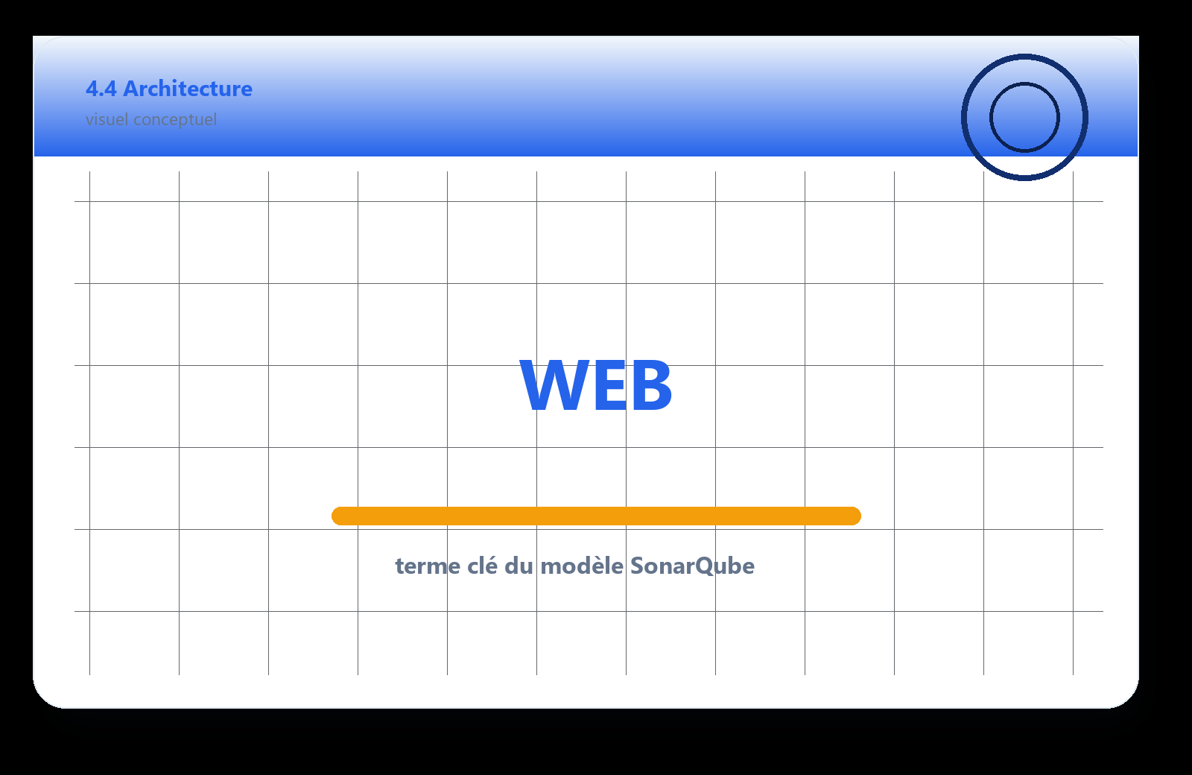
CONCEPT 85
4.4 Architecture
Web process
Le process Web sert l'interface utilisateur et les API SonarQube.
• Il donne accès aux projets, issues, mesures et paramètres.
• Il participe à la cohérence des écritures avec les données indexées.
• Il peut reconstruire les index Elasticsearch en reprise.
https://docs.sonarsource.com/sonarqube-server/server-installation/server-components-overview
4.4 Architecture
Source officielle : Server Components
085/100

Slide 86

CONCEPT 86
4.4 Architecture
Compute Engine
Le Compute Engine traite les rapports d'analyse et enregistre les résultats.
• Il consomme la file de jobs alimentée par les scanners.
• Il calcule mesures, issues, nouveaux problèmes et quality gate.
• Il sauvegarde les résultats dans la base SonarQube.
https://docs.sonarsource.com/sonarqube-server/server-installation/server-components-overview
4.4 Architecture
Source officielle : Server Components
086/100

Slide 87

CONCEPT 87
4.4 Architecture
Elasticsearch
Elasticsearch maintient une copie indexée de la base pour accélérer l'accès.
• Il sert notamment la recherche et certaines vues de l'interface.
• Il est cohérent avec la base via Web et Compute Engine.
• Les index peuvent être reconstruits depuis les données persistantes.
https://docs.sonarsource.com/sonarqube-server/server-installation/server-components-overview
4.4 Architecture
Source officielle : Server Components
087/100

Slide 88

CONCEPT 88
4.4 Architecture
Base de données
La base SonarQube conserve les métriques, issues, configurations et files de jobs.
• PostgreSQL, Microsoft SQL Server et Oracle sont supportés.
• H2 est utile pour tests et essais, pas pour la production.
• La production recommande une base séparée avec faible latence.
https://docs.sonarsource.com/sonarqube-server/server-installation/installing-the-database
4.4 Architecture
Source officielle : Database
088/100

Slide 89

CONCEPT 89
4.4 Architecture
Permissions
Le modèle de permissions contrôle qui voit, administre et lance les analyses.
• Les permissions globales couvrent système, quality gates, profiles et analyses.
• Les permissions projet couvrent browse, source code, issues, hotspots et administration.
• Les templates appliquent des droits par défaut aux nouveaux projets.
https://docs.sonarsource.com/sonarqube-server/2026.1/instance-administration/user-management/user-permissions
4.4 Architecture
Source officielle : Permissions
089/100

Slide 90
CONCEPT 90
4.4 Architecture
Process Sonar
Le process Sonar supervise la disponibilité des processus Java principaux.
• Il orchestre Web, Compute Engine et Elasticsearch.
• Il contribue au démarrage et à la supervision locale.
• Il fait partie du modèle mono-instance standard.
https://docs.sonarsource.com/sonarqube-server/server-installation/server-components-overview
4.4 Architecture
Source officielle : Server Components
090/100

Slide 91
CONCEPT 91
4.4 Architecture
Reference architecture 10M LOC
L'architecture officielle jusqu'à 10M LOC sépare serveur, proxy, base et CI.
• VM dédiée avec SonarQube Server et proxy HTTPS.
• Base PostgreSQL sur host séparé.
• Intégration CI, authentification, monitoring et notifications.
https://docs.sonarsource.com/sonarqube-server/server-installation/reference-architectures/up-to-10m-loc
4.4 Architecture
Source officielle : Reference Architecture
091/100

Slide 92

CONCEPT 92
4.4 Architecture
Data Center Edition
La Data Center Edition vise la haute disponibilité avec cluster applicatif et noeuds de recherche.
• Elle s'adresse aux environnements où la disponibilité est critique.
• La documentation décrit les exigences spécifiques de cluster.
• Elle sépare davantage les responsabilités d'exécution.
https://docs.sonarsource.com/sonarqube-server/server-installation/server-components-overview
4.4 Architecture
Source officielle : Server Components
092/100

Slide 93

CONCEPT 93
4.4 Architecture
Web API
La Web API permet d'intégrer SonarQube à des outils externes et automatisations.
• Les endpoints sont documentés dans l'interface SonarQube Server.
• L'authentification recommandée utilise un token bearer.
• L'API v2 remplace progressivement certains endpoints.
https://docs.sonarsource.com/sonarqube-server/extension-guide/web-api
4.4 Architecture
Source officielle : Web API
093/100

Slide 94

CONCEPT 94
4.4 Architecture
Webhooks
Les webhooks notifient des systèmes externes quand une analyse est terminée.
• Ils envoient une requête HTTP(S) POST avec un payload JSON.
• Ils peuvent être configurés aux niveaux global et projet.
• Ils transmettent notamment le statut de quality gate.
https://docs.sonarsource.com/sonarqube-server/latest/project-administration/webhooks/
4.4 Architecture
Source officielle : Webhooks
094/100

Slide 95

CONCEPT 95
4.5 Références
Référence : glossaire officiel
La source centrale pour les définitions de concepts SonarQube.
• Bug, code smell, issue, measure, metric, new code.
• Quality gate, quality profile, remediation cost, rule, snapshot.
• Security hotspot, vulnerability, technical debt.
Glossaire officiel: https://docs.sonarsource.com/sonarqube-server/glossary
https://docs.sonarsource.com/sonarqube-server/glossary
4.5 Références
Source officielle : Glossaire officiel
095/100

Slide 96

CONCEPT 96
4.5 Références
Référence : Clean as You Code
Les pages officielles qui expliquent la méthode et le processus.
• Principe : le nouveau code doit respecter le standard qualité.
• Processus : profile, gate, new code definition, analyse fréquente.
• Bénéfices : réduction de la dette et amélioration continue.
Clean as You Code: https://docs.sonarsource.com/sonarqube-server/10.8/core-concepts/clean-as-you-code/introduction
Processus Clean as You Code: https://docs.sonarsource.com/sonarqube-server/10.7/core-concepts/clean-as-you-code/overview
New Code Definition: https://docs.sonarsource.com/sonarqube-server/2026.1/instance-administration/analysis-functions/setting-new-code-definition-at-global-level
https://docs.sonarsource.com/sonarqube-server/10.8/core-concepts/clean-as-you-code/introduction
4.5 Références
Source officielle : Clean as You Code
096/100

Slide 97

CONCEPT 97
4.5 Références
Référence : règles et issues
Les pages officielles pour comprendre comment les problèmes sont détectés et suivis.
• Rules : typologie, MQR, Standard Experience, sévérités.
• Issues : identification, assignation et cycle de vie.
• Security : vulnérabilités, hotspots et règles de sécurité.
Rules: https://docs.sonarsource.com/sonarqube-server/quality-standards-administration/managing-rules/rules
Issues: https://docs.sonarsource.com/sonarqube-server/user-guide/issues/solution-overview
Security Hotspots: https://docs.sonarsource.com/sonarqube-server/2025.3/user-guide/security-hotspots/
Security Rules: https://docs.sonarsource.com/sonarqube-server/quality-standards-administration/managing-rules/security-related-rules
https://docs.sonarsource.com/sonarqube-server/quality-standards-administration/managing-rules/rules
4.5 Références
Source officielle : Rules
097/100

Slide 98

CONCEPT 98
4.5 Références
Référence : métriques et standards
Les pages officielles pour les mesures, profils et gates.
• Metrics : définitions de couverture, dette, duplications, complexité.
• Quality Gates : conditions, Sonar way et calcul en branches/PR.
• Quality Profiles : règles actives par langage.
Metrics: https://docs.sonarsource.com/sonarqube-server/user-guide/code-metrics/metrics-definition
Quality Gates: https://docs.sonarsource.com/sonarqube-server/2026.1/quality-standards-administration/managing-quality-gates/introduction-to-quality-gates
Quality Profiles: https://docs.sonarsource.com/sonarqube-server/quality-standards-administration/managing-quality-profiles/understanding-quality-profiles
Instance Mode: https://docs.sonarsource.com/sonarqube-server/instance-administration/analysis-functions/instance-mode/instance-mode-overview
https://docs.sonarsource.com/sonarqube-server/user-guide/code-metrics/metrics-definition
4.5 Références
Source officielle : Metrics
098/100

Slide 99

CONCEPT 99
4.5 Références
Référence : analyse et architecture
Les pages officielles pour comprendre le chemin technique du code au résultat.
• Project analysis setup et analysis overview.
• Scanners, CI integration, pull request et branch analysis.
• Server components, database et reference architecture.
Project Analysis Setup: https://docs.sonarsource.com/sonarqube-server/analyzing-source-code/overview
Branch Analysis: https://docs.sonarsource.com/sonarqube-server/2026.1/analyzing-source-code/branch-analysis/introduction
Analysis Overview: https://docs.sonarsource.com/sonarqube-server/10.8/analyzing-source-code/analysis-overview/
Server Components: https://docs.sonarsource.com/sonarqube-server/server-installation/server-components-overview
CI Integration: https://docs.sonarsource.com/sonarqube-server/analyzing-source-code/ci-integration/overview
Database: https://docs.sonarsource.com/sonarqube-server/server-installation/installing-the-database
Scanner CLI: https://docs.sonarsource.com/sonarqube-server/analyzing-source-code/scanners/sonarscanner
Reference Architecture: https://docs.sonarsource.com/sonarqube-server/server-installation/reference-architectures/up-to-10m-loc
https://docs.sonarsource.com/sonarqube-server/10.8/analyzing-source-code/analysis-overview/
Pull Request Analysis: https://docs.sonarsource.com/sonarqube-server/2026.1/analyzing-source-code/pull-request-analysis/introduction
Analysis Parameters: https://docs.sonarsource.com/sonarqube-server/latest/analyzing-source-code/analysis-parameters/
4.5 Références
Source officielle : Analysis Overview
099/100

Slide 100

CONCEPT 100
4.5 Références
Référence : maintenance et APIs
Les pages officielles pour les versions, le support et les intégrations programmatiques.
• Release cycle : nouvelle version tous les deux mois et LTA annuelle.
• Web API : accès aux fonctionnalités depuis des applications.
• Sources officielles consultées le 08/05/2026.
Release Cycle: https://docs.sonarsource.com/sonarqube-server/server-update-and-maintenance/update/release-cycle-model
Applications: https://docs.sonarsource.com/sonarqube-server/user-guide/applications
Web API: https://docs.sonarsource.com/sonarqube-server/extension-guide/web-api
Advanced Security: https://docs.sonarsource.com/sonarqube-server/latest/advanced-security/introduction/
Supported Languages: https://docs.sonarsource.com/sonarqube-server/2026.1/analyzing-source-code/languages/overview
Dependency Analysis: https://docs.sonarsource.com/sonarqube-server/latest/advanced-security/analyzing-projects-for-dependencies/
Permissions: https://docs.sonarsource.com/sonarqube-server/2026.1/instance-administration/user-management/user-permissions
https://docs.sonarsource.com/sonarqube-server/server-update-and-maintenance/update/release-cycle-model
Project Permissions: https://docs.sonarsource.com/sonarqube-server/2026.1/project-administration/setting-project-permissions
4.5 Références
Source officielle : Release Cycle
100/100

